Slide 1



智能工艺（AI）产品解决方案
2026.07

Slide 2
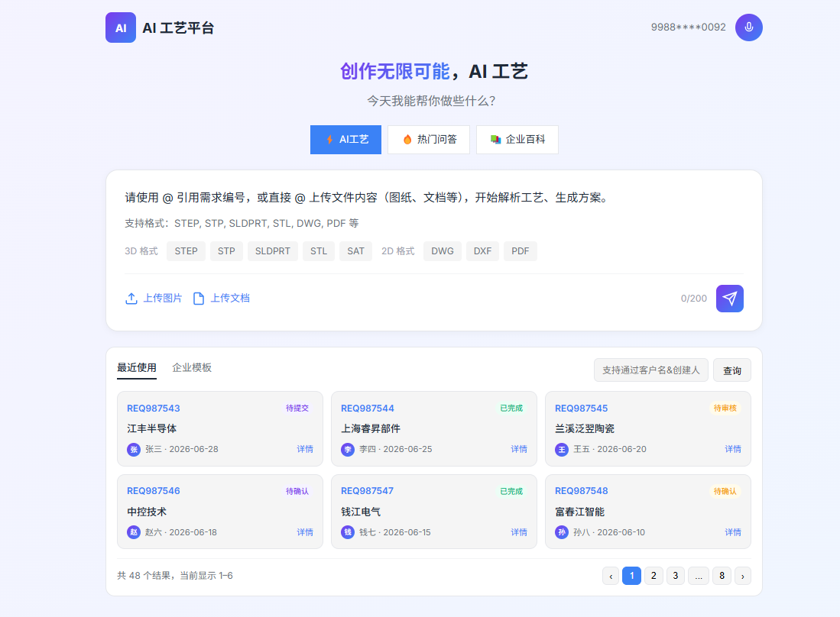
主页面-1-新建与查询功能
这个位置
这个位置
删除
扩大窗口
上传模型图纸
上传技术文档
我的清单
全部清单
修改颜色，所有状态统一改成一个颜色

Slide 3

主页面-1-查询单个需求单详情
需求单号：REQ987545
客户名称：兰溪泛翌陶瓷
提交人：王五
提交日期：2026-06-20
流程状态
接口人
完成日期
评估结论
需求提交
王五
2026-06-20
完成需求收集，提交成功
2026-06-22
需求完整准确，已确认
需求确认
刘正华
需求审核
毛小勇
图纸解析
郑智国
材料评估
包正中
......
BOM编制
赵军
汇总报告
柴华
审核报告
龚兵
发布报告
龚兵

Slide 4
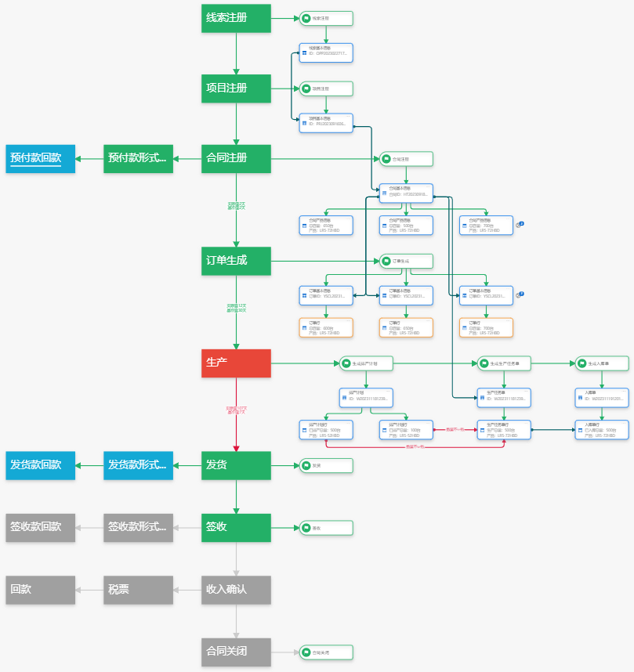
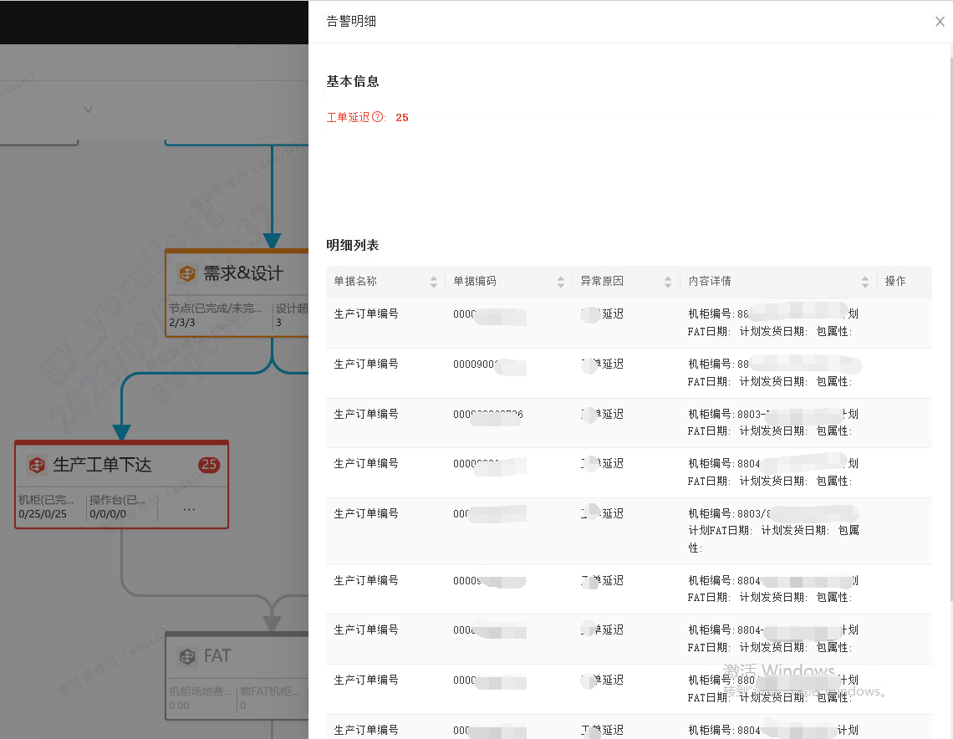
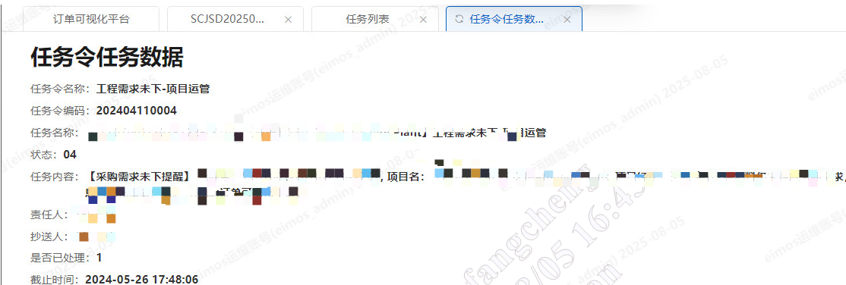
查询页面：ZK-合同/订单360项目具体实施过程-参考
合同履行监控
预警/告警及任务令

Slide 5
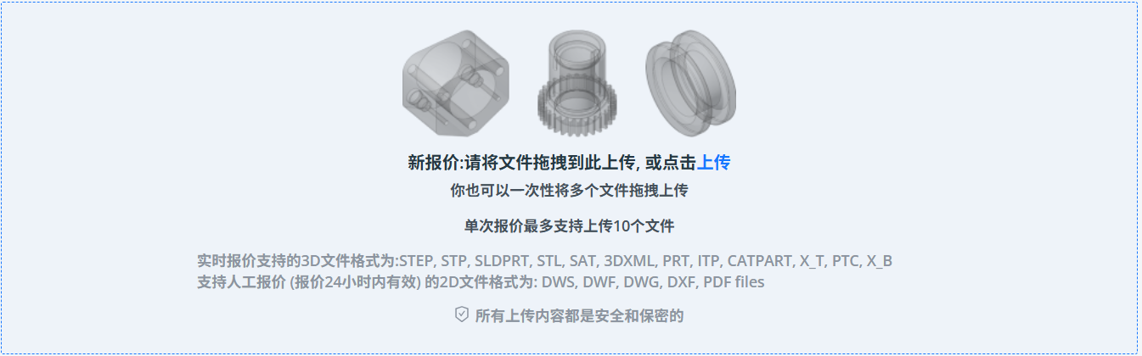
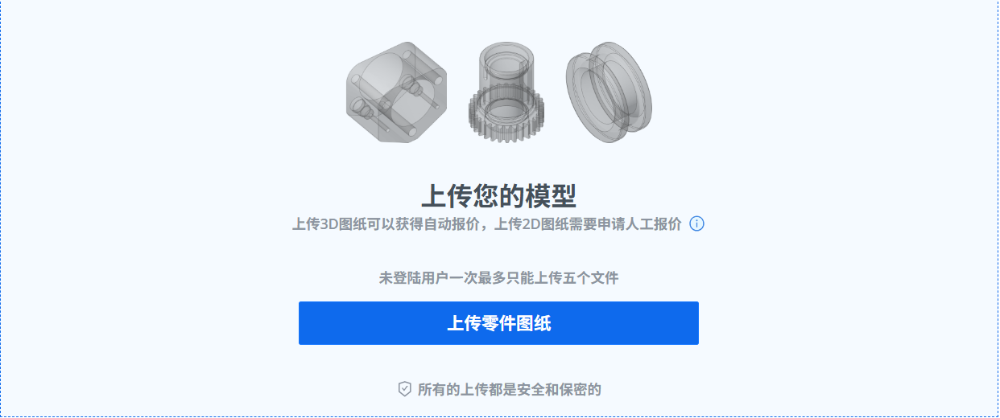
主页面-1-参考
新工艺解析：请将文件拖拽到此上传，或点击上传
你也可以一次性将多个文件拖拽上传
单次工艺解析不支持压缩文件格式
支持的3D文件格式为：STEP,STP，SLDPRT，STL，SAT，3DXML,PRT,ITP,CATPART，X_T，PTC，X_B
支持的2D文件格式为：DWS，DWF，DWG，DXF，PDF files
所有上传内容都是安全和合规的

Slide 6
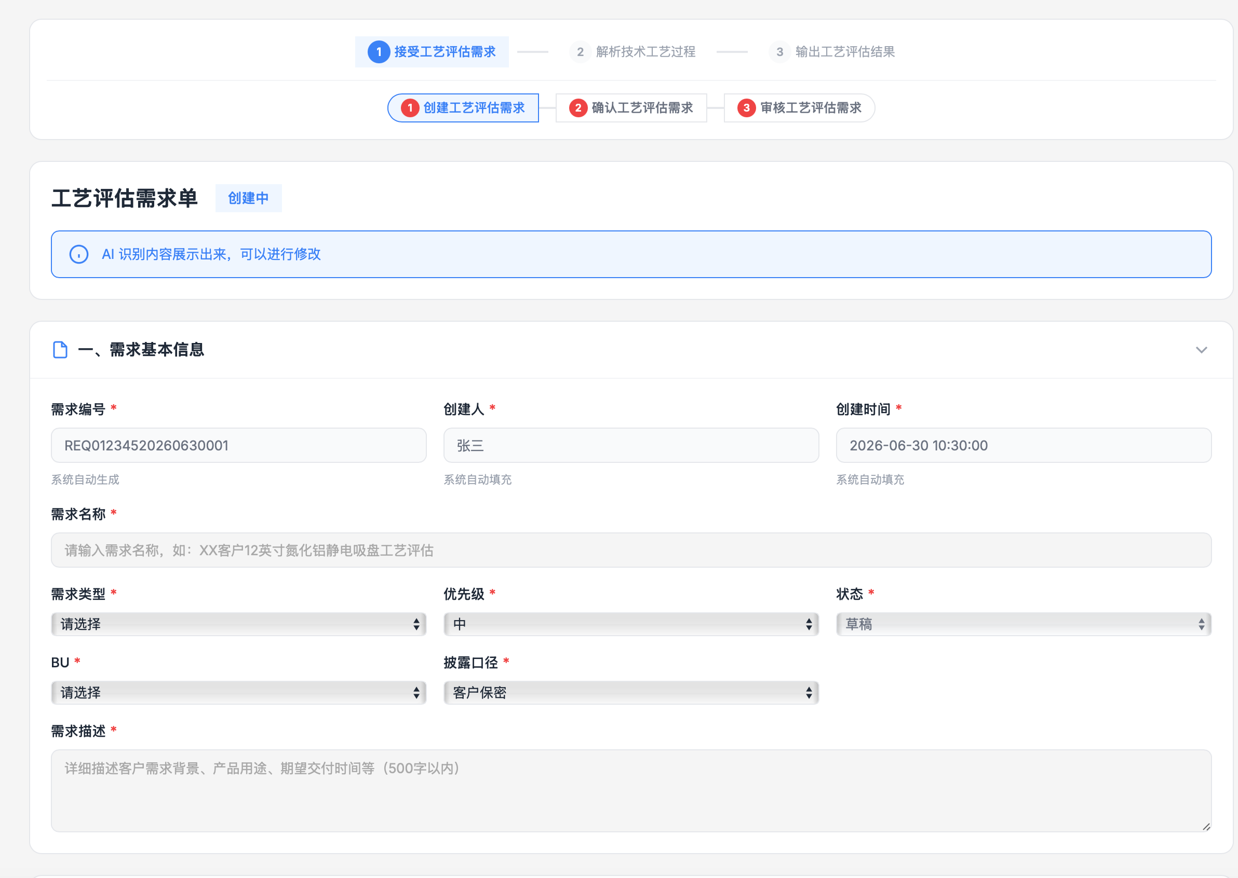
页面2-创建需求（对应流程步骤1）
1.1 创建
1.2 确认
1.3 审核

Slide 7
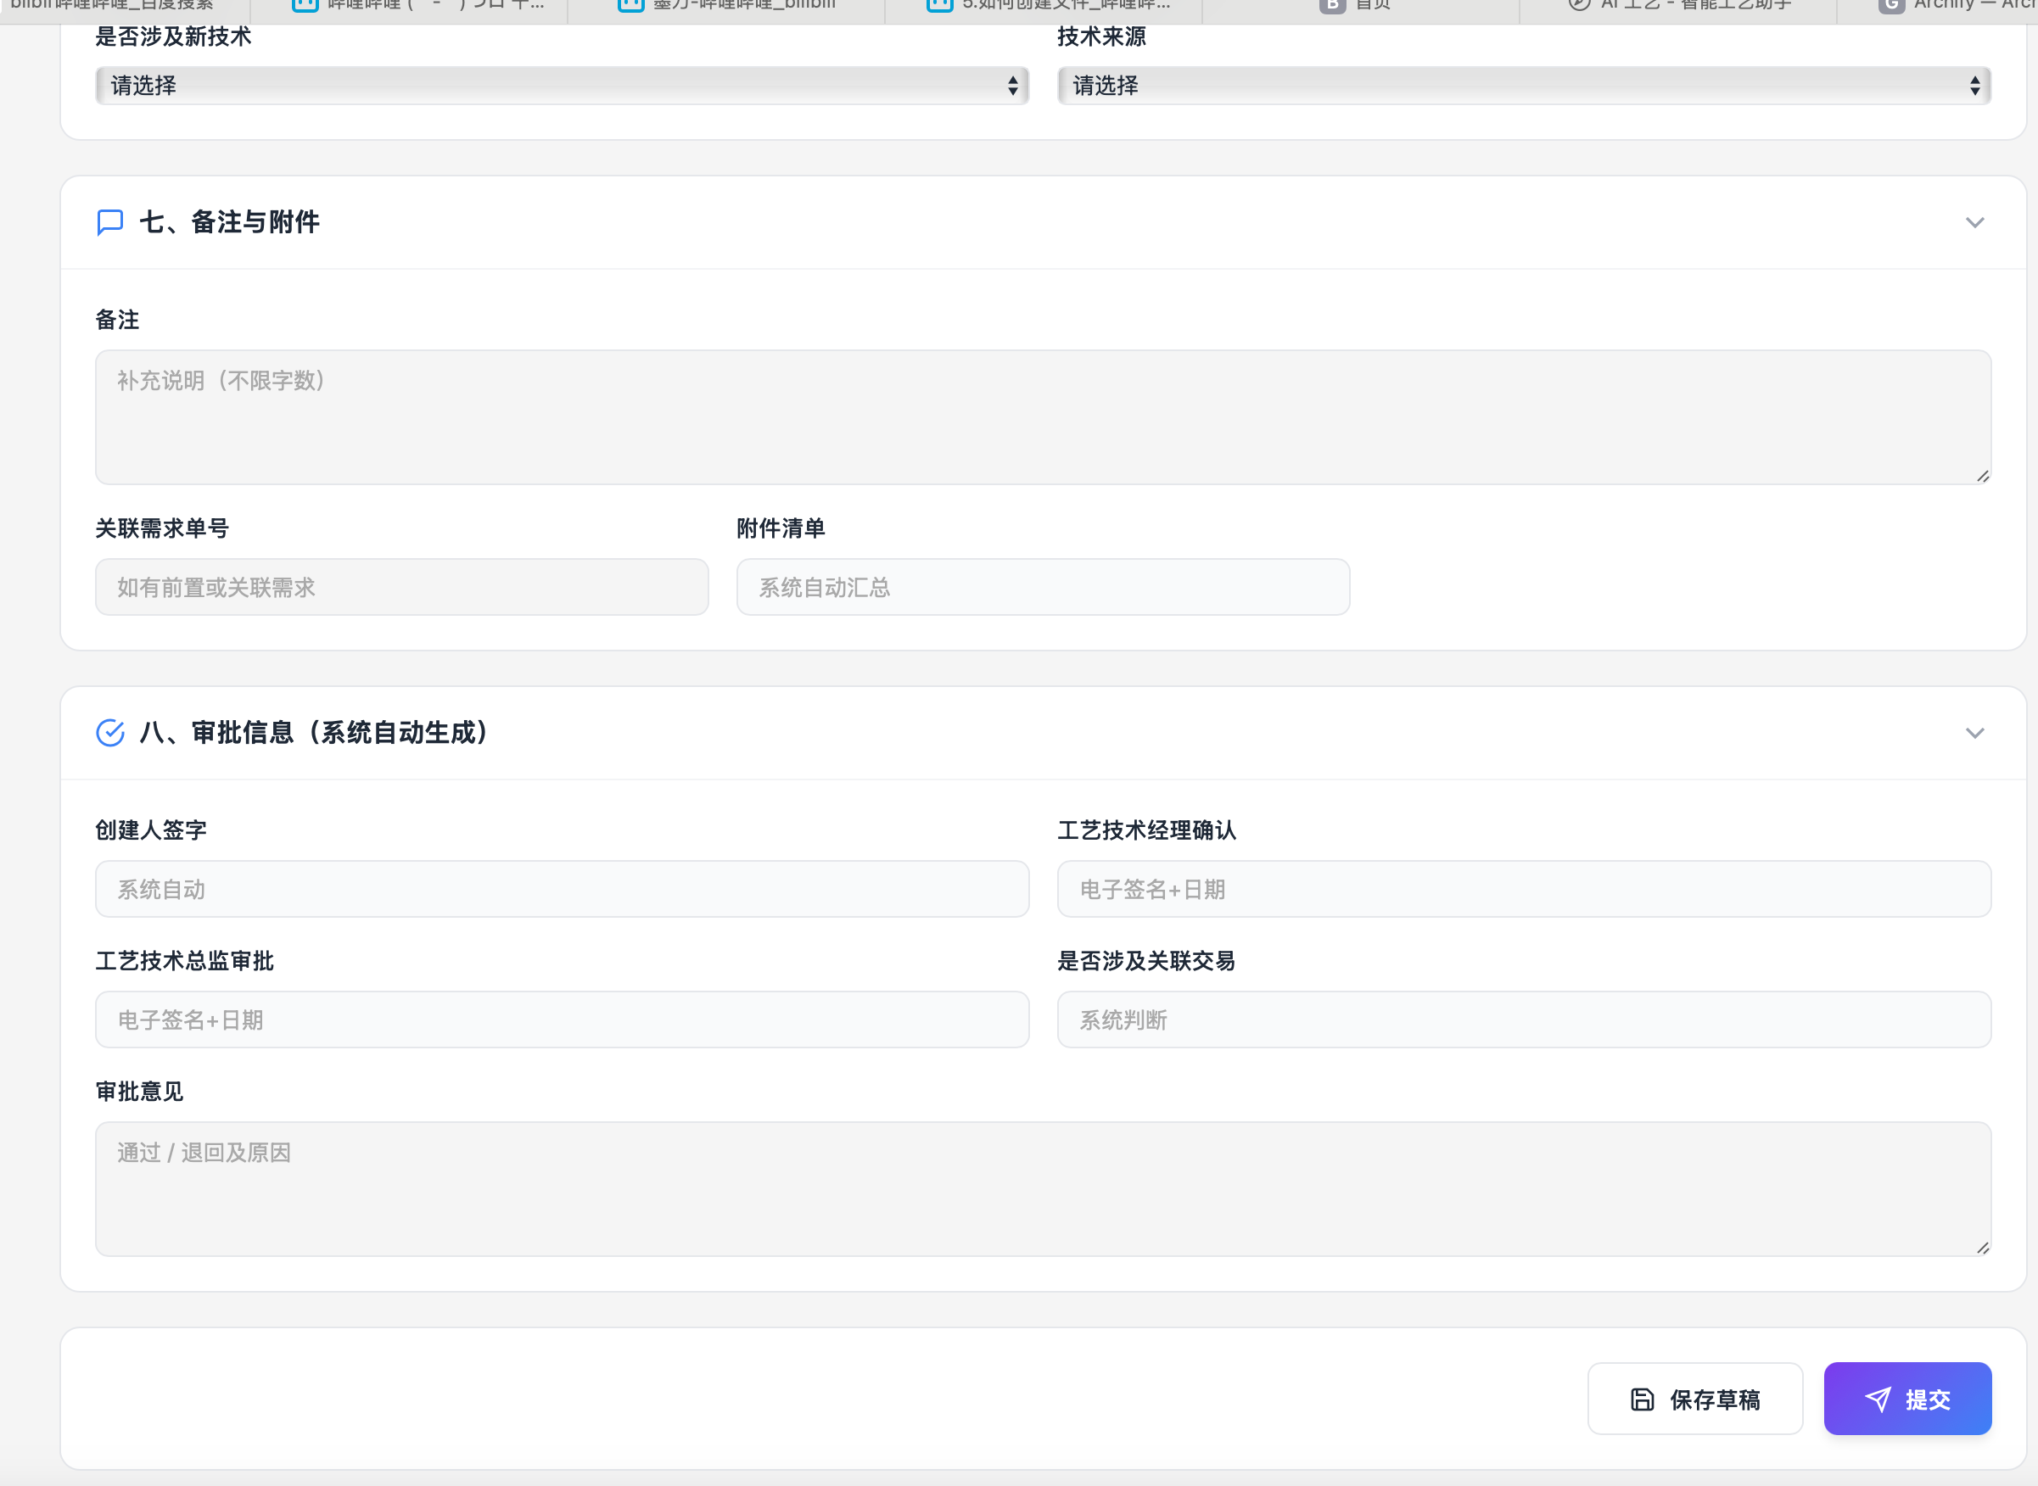
页面2-创建需求（对应流程步骤1）-续

Slide 8
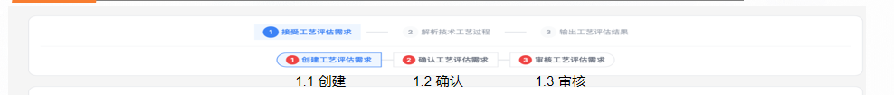
页面3-确认需求（对应流程步骤2）

Slide 9
页面4-审核需求（对应流程步骤3）

Slide 10
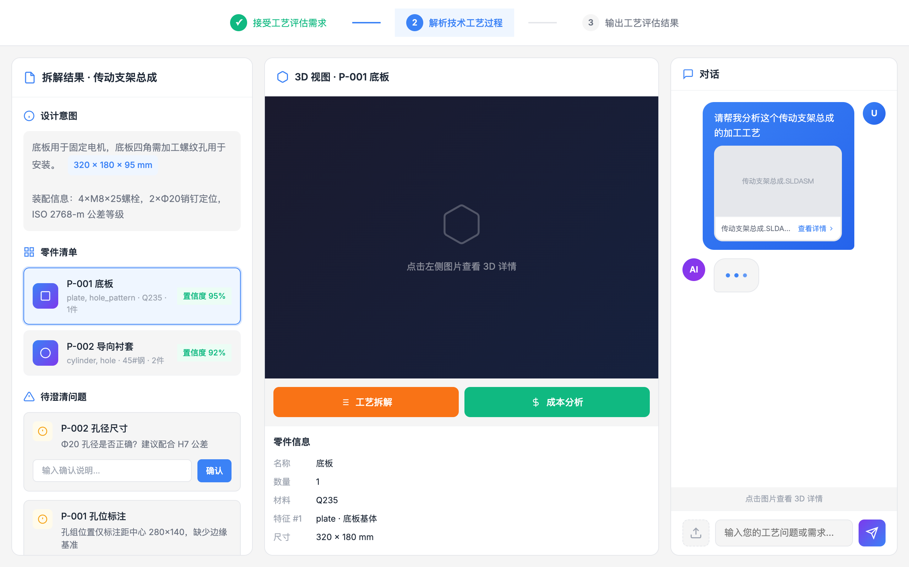
页面5-图纸解析与设计工艺转化（对应流程步骤4）
颜色变灰

Slide 11
页面5-图纸解析与设计工艺转化（对应流程步骤4）

Slide 12
页面6-汇总报告（对应流程步骤10）
具体内容见业务架构中的表单

Slide 13
页面7-汇总报告（对应流程步骤11&12）
具体内容见业务架构中的表单

Slide 14
目录
1
架构设计
2
详细方案
2.1
业务设计详细方案
2.2
产品设计详细方案
3
原型图

Slide 15
技术工艺评估在业务流程中的位置
LTC主业务流是拉通从线索到回款的端到端销售流程，提升面向客户的销售能力
客户
总结标杆成功的销售经验，引入领先的解决方案销售方法，提升面向客户的销售能力
LTC 主业务流
管理线索(ML)
管理机会点(MO)
管理合同执行(MCE)
收集和生成线索
验证和分发线索
跟踪和培育线索
验证机会点
（技术需求与验证）
标前引导
制定并提交标书
谈判和生成合同/PO
管理合同/PO接收和确认
ATCC
ATI
ATI
ATB
ATC
监控合同履行状态
关闭和评价合同
管理开票和回款
管理合同/PO变更
ATAC
管理风险和争议
管理客户解决方案（MCS)－后续建设
管理销售项目
管理客户关系
ATI
立项决策
ATB
投标决策
ATC
合同签约决策
ATCC
合同关闭决策
ATAC
合同变更决策

Slide 16
技术工艺评估的被调用流程（业务集成视图）
客户
旅程
规划
定义与架构
芯片设计
设计验证
采购
验收
付款
市场到线索（MTL）
市场洞察
市场管理
市场推广
产业洞察
行业洞察
竞争洞察
客户洞察
细分市场选择排序
市场目标
营销计划
竞争力牵引与工艺支持
规划营销策略和框架
管理营销效果
品牌推广
营销赋能
线索到回款（LTC）
管理
线索NDA/PDK
管理机会点
管理合同执行
ATAC
ATCC
管理决策链
管理合同/PO接收和确认
管理合同/PO变更
关闭和评价合同
ATI
ATB
ATC
方案引导
GDSII
验证机会点
谈判生成合同/PO
监控合同履行状态
管理交付（验收）
管理开票和回款
管理风险和争议
管理客户解决方案
管理销售项目
集成产品研发（IPD）
售前技术支持
工艺平台规划
开发
验证
发布
生命周期管理
需求
评估
需求导入
前端设计
后端设计
设计交付
晶圆测试
封装
最终
测试
集成
供应链（ISC）
项目供应流程
制定项目供应方案（含销售预测）、T/O、DOE
管理项目供应履行（含S&OP）
客户订单履行
客户流程
MTL流程
LTC流程
IPD流程
ISC流程
客户集成
跨领域集成

Slide 17
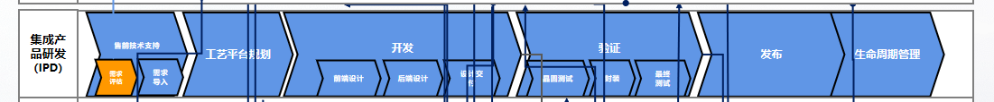
技术工艺评估涉及的流程架构（L1-L6）
价值流流程
L1
BP_3.0 LTC
L2
管理线索
管理机会点
管理合同执行
L3
收集和生成
线索
验证和分发
线索
跟踪和培育
线索
验证
机会点
引导方案
制定并提交
标书
谈判和生成合同/PO
关闭机会点
监控合同
履行状态
接收与确认合同/PO
变更合同
开票与回款
关闭合同
L4
验证机会点
调用
L5
创建机会点
需求验证
决策链分析
BANT评估
ATI决策
L6
需求分析、技术交流
略，详见EXCEL文档
管理销售项目运作
技术工艺评估
工具
模板
调用
验证机会点流程包含两方面：
1、对外要和客户沟通，使机会点的具体情况逐步清晰；
2、对内在部门间进行验证，(调用ATI决策流程),确认机会点的目标、定级和任命。

Slide 18
验证机会点流程规则（建议）
规则ID | 规则名称 | 规则类型 | 规则描述
BR-002 | 需求验证规则 | 评估规则 | 客户需求必须经过真实性核实，确认需求真实有效且客户具备落地意愿后方可进入下一环节。且需求必须与公司产品/方案具备一定匹配度，且客户预算必须与需求规模相匹配，匹配度过低或预算明显不合理的需求应重新评估或终止跟进，结论在线上进行更新
BR-003 | 需求验证规则-结论输出 | 流程规则 | 需求验证必须输出正式结论报告，明确商机有效性判断
BR-004 | BANT评估规则-预算核查 | 准入规则 | 必须核实客户项目预算额度、来源及可行性，预算不可行的项目不得继续推进
BR-005 | BANT评估规则-权限核查 | 准入规则 | 必须核实项目决策人审批权限及权限合规性，权限不合规不得继续推进
BR-006 | BANT+评估规则-价值毛利评估 | 评估规则 | 必须评估项目战略价值与毛利空间，形成量化的价值评估结论
BR-007 | BANT+评估规则-风险研判 | 评估规则 | 必须研判市场竞争格局与履约风险，评估项目整体风险等级
引用线索规则 | 价值评估维度规则 | 评估规则 | 线索价值评估采用BANT评估模型，综合考量预算(Budget)、权限(Authority)、需求(Need)、时间(Time)四个维度。 预算(Budget)： 预算未确认 0分， 预算已确认未审批 3分 预算已审批 5分 权限(Authority)：部门基层2分 部门主管 3分 CEO或董事及其他CXO 5分 需求(Need)： 需求不清晰 0分 需求已初步确认且基本匹配公司能力 3分 需求已确认且较匹配公司能力 5分 时间(Time)： 不清楚建设周期 0分 3年内建设3分 一年内建设 5分
BR-009 | BANT+评估规则-战略项目评估 | 评估规则 | 战略级项目必须进行专项价值与风险评估，形成独立评估结论
BR-010 | 咨询需求处理规则-商机判定 | 决策规则 | 纯咨询类需求应判定为非有效商机，记录咨询信息并归档后关闭流程
BR-011 | 决策链客户拜访管理 | 流程规则 | 1、销售拜访客户3个工作日前，需提交客户拜访报备申请； 2、事后复盘在见客户后当天内完成，参与人包括销售人员及解决方案专家，复盘包含客户关注点、满意不满意点、引导策略有效性、下步动作，复盘内容以会议纪要形式当天输出； 3、纪要核心内容包含客户项目节奏、预算、决策链、痛点根因分析，确保复盘质量与销售能力提升
BR-012 | 机会点信息完整性规则 | 验证规则 | 机会点档案必填字段：客户企业名称、联系人、产品解决方案类别、来源渠道、需求描述，其中前四个字段需为结构化字段。如通过数字化系统进行机会点管理，则客户企业名称和联系人需在客户关系管理系统中已存在并支持关联到机会点管理模块。

Slide 19
验证机会点流程指标（建议）
指标ID | 指标名称 | 指标类型 | 指标维度 | 指标描述 | 计算公式 | 取值范围 | 目标值 | 数据来源 | 计算频率
PI-001 | 需求验证通过率 | 质量指标 | 占比 | 需求验证通过的数量占验证总数量的比例 | 验证通过数/验证总数×100% | 0-100% | ≥80% | 需求验证报告 | 月度
PI-002 | 机会点立项通过率 | 效果指标 | 占比 | 通过立项决策的机会点所占比例 | 立项通过数/机会点总数×100% | 0-100% | ≥60% | 立项批复 | 季度
PI-003 | 需求验证周期 | 效率指标 | 占比 | 从客户提出需求到完成需求验证的周期 | 验证完成时间-需求提出时间 | 1-30天 | ≤30天 | 需求验证报告 | 月度
PI-004 | 需求验证完备性 | 齐套指标 | 占比 | 客户提出需求数量到完成需求验证数量百分比 | 验证完成数量/需求提出数量*100% | 0-100% | =100% | 需求验证报告 | 季度

Slide 20
验证机会点流程KCP（建议）
KCP编码 | KCP名称 | 描述 | 风险 | 控制目标 | 控制类型 | 控制措施
KCP-001 | 立项决策 | 对通过需求验证、决策链分析、BANT评估的机会点进行立项决策，确定项目定级、阵型和团队成员，发布正式项目组任命（调用管理销售项目运作流程的立项决策流程） | 立项决策不规范、信息不完整，导致项目定级失误、资源配置不合理 | 确保符合立项条件的机会点方可正式立项，保证机会点立项的质量 | 人工审批+规则校验 | 1.销售人员提交完整评估材料（调用销售项目立项流程内容）； 2.公司组织立项评审； 3.销售主管决策项目定级、阵型和团队成员； 4.发布正式项目组任命

Slide 21
技术工艺评估的BA设计（AI Agent）
3
接受工艺评估需求
1 创建工艺
评估需求
2 确认工艺
评估需求
3 审核工艺
评估需求
销售专员
AI 90%
工艺技术经理
AI 80%
工艺技术总监
AI 50%
效率
效率
质量
6
解析技术工艺过程
1 图纸解析与设计工艺转化
2 材料定性与
供应链拆解
3 制造工艺路径规划和BOM编制
4 清洗与洁净度管控方案制定
5 组装与检测
方案制定
6 产线匹配与产能评估
工艺工程师
AI 95%
材料工程师
AI 95%
工艺&采购工程师
AI 95%
工艺&质量工程师
AI 95%
测试&质量工程师
AI 95%
制造工程师
AI 95%
成本
成本
成本
成本
成本
成本
3
输出工艺评估结果
1 汇总工艺
评估结果
2 审核工艺
评估报告
3 发布工艺
评估报告
工艺技术经理
AI 80%
工艺技术总监
AI 80%
工艺技术总监
AI 50%
效率
效率
合规

Slide 22
AI工艺初步收益评估-42项任务，33项可AI完成，提效78%+
# | 活动 | 任务 | 人工 | AI Agent | 收益 | 备注
1 | 创建工艺评估需求 | 收集需求基本信息 | 确认客户、产品、应用场景等信息 | 人工 | 0 | 与客户对接
 |  | 关联客户图纸与资料 | 整理并上传客户技术资料（图纸、BOM、特殊要求清单） | AI | 1 | /
 |  | 填写需求单并提交 | 填写需求单关键字段并提交确认 | AI | 1 | /
2 | 确认工艺评估需求 | 审查需求完整性 | 核对客户图纸、BOM、技术规格需求单信息完整性 | AI | 1 | /
 |  | 初步判断技术可行性 | 初步判断该需求是否符合公司技术能力范围 | AI | 1 | /
 |  | 确认或退回需求 | 确认并推送至审核；若不全，退回补充 | 人工 | 0 | /
3 | 审核工艺评估需求 | 评估项目初步价值 | 评估客户重要性、潜在规模、技术协同效应的价值 | AI+人工 | 0.5 | 人工复核
 |  | 审批资源投入 | 确认人员、设备、时间资源投入的可行性 | AI+人工 | 0.5 | 人工复核
 |  | 启动工艺拆解流程 | 审批后，AI生成任务通知对应专业工程师拆解 | AI | 1 | /
4 | 图纸解析与设计工艺转化 | 接收图纸与检查完整性 | 接收并检查客户图纸及BOM资料的完整性与版本有效性 | AI | 1 | /
 |  | 提取与标注关键参数 | 提取尺寸、公差、材料标注、表面处理要求等参数 | AI | 1 | /
 |  | 解析并输出工艺转化初稿 | 将客户设计意图转化为可执行的初步工艺方案 | AI+人工 | 0.5 | 人工复核
5 | 材料定性与供应链拆解 | 编制材料需求清单 | 确认主体材料、辅料及金属化层成分 | AI | 1 | /
 |  | 确认供应来源与替代方案 | 评估现有合格供应商能否提供符合需求的材料 | AI | 1 | /
 |  | 估算材料成本初步 | 评估采购周期和供应风险，输出材料BOM初稿及供应来源 | AI+人工 | 0.5 | 人工复核
6 | 制造工艺路径规划和BOM编制 | 工艺路线初步设计 | 确定核心工艺设计路径 | AI | 1 | /
 |  | 关键工序参数确定 | 规划关键核心工序的工艺参数 | AI | 1 | /
 |  | 工艺可行性评审 | 识别工艺瓶颈和风险点，组织跨部门工艺评审 | AI | 1 | /
 |  |  | 输出初步工艺路线图和关键工序控制计划 | AI+人工 | 0.5 | 人工复核
7 | 清洗与洁净度管控方案制定 | 洁净度等级确认 | 根据图纸要求和行业标准，确认洁净度等级 | AI | 1 | /
 |  | 清洗工艺方案设计 | 设计化学清洗方案和高纯水终漂洗流程 | AI | 1 | /
 |  |  | 开发特定的超声波清洗或高压喷淋工艺 | AI | 1 | /
 |  | 检测标准与方法确定 | 确定清洗后的检测标准 | AI | 1 | /
 |  |  | 输出清洗工艺规范及洁净度检测方案 | AI+人工 | 0.5 | 人工复核
8 | 组装与检测方案制定 | 组装工艺流程设计 | 规划将陶瓷板与铝基座进行粘接或焊接的工艺流程，规划电极引出与电气连接的工艺方案 | AI | 1 | /
 |  | 检测项目与标准确定 | 制定电性能、吸附力均匀性、氦气漏率测试等检测方案 | AI | 1 | /
 |  | 检测设备与工装确认 | 输出组装作业指导书及成品检测规范 | AI+人工 | 0.5 | 人工复核
9 | 产线匹配与产能评估 | 设备能力匹配分析 | 确认特定设备是否满足该图纸的加工尺寸和精度要求 | AI | 1 | /
 |  | 生产节拍与产能测算 | 计算换产时间、模具成本与单件生产周期 | AI | 1 | /
 |  |  | 评估是否存在产能瓶颈，如需外协加工则明确外协方案 | AI | 1 | /
 |  | 经济可行性评估 | 综合材料、制造、设备分摊成本，评估订单经济可行性 | AI | 1 | /
 |  |  | 输出产线匹配报告及产能评估结论，作为是否接单依据 | AI+人工 | 0.5 | 人工复核
10 | 汇总工艺评估结果 | 收集各专业输出物 | 汇总节点④至⑨的全部输出文件 | AI | 1 | /
 |  | 交叉验证各环节一致性 | 交叉验证关键数据的逻辑一致性 | AI | 1 | /
 |  | 编制工艺评估报告初稿 | 将各模块内容整合为完整的工艺评估报告初稿 | AI+人工 | 0.5 | 人工复核
11 | 审核工艺评估报告 | 技术方案审核 | 审核工艺路线的技术合理性和创新性 | AI+人工 | 0.5 | 人工复核
 |  | 经济可行性审核 | 确认成本估算和产能评估数据准确 | AI+人工 | 0.5 | 人工复核
 |  | 风险审核 | 评估项目风险（技术、供应链、交付风险等） | AI+人工 | 0.5 | 人工复核
 |  | 审批或退回 | 审核通过则签署确认；如有重大分歧则退回修改 | AI+人工 | 0.5 | 人工复核
12 | 发布工艺评估报告 | 报告定稿 | 完成报告最终修订并定稿 | AI+人工 | 0.5 | 人工复核
 |  | 分发至相关部门 | 推送报告至销售、采购、生产、质量等部门 | AI | 1 | /
 |  | 归档至知识库 | 将工艺评估资料归档至企业知识库 | AI | 1 | /

Slide 23
AI工艺总体收益：效率提升80%+，质量提升30%+、成本降低40%+，更加合规
维度 | 关键收益 | 量化参考 | 备注
效率 | 1、缩短工艺规划时间：工艺评估需求智能识别录入、审核；工艺解析串行或部分并行自主执行、报告自动生成等 | 从1-2小时→秒级完成 | 多模态识别能力
 | 2、缩短缺陷归因/问题定位时间：专业知识库能力如生产技术、历史工艺评估案例、材料数据库、设备能力台账快速推理决策 | 从数小时—数天→5分钟内，提升95%以上 | 专业知识库能力
 | 3、缩短整体设计/评估周期：新工艺开发设计、人工受限于工作时间、疲劳度等因素，AI Agent可实现全天候持续运行 | 缩短90% | 多Agent协同架构
质量 | 1、降低误报率/错误率：基于统一的知识库和推理模型，消除个人经验与专业判断的不足，逐项扫描技术要素，全量覆盖 | 比传统方式降低20% | 与现有ERP、MES、APS等系统集成能力
 | 2、提升方案质量：基于历史数据持续优化评估逻辑，沉淀知识 | 提升80% | 专业知识库能力
成本 | 1、降低设计/评估成本：释放高价值人力从事异常处理、复杂决策等更高附加值的工作，减少返工与试错成本，多头协调成本 | 降低30% | /
 | 2、降低人力释放与培训成本：将专家的经验和知识固化为可调用的智能能力，新员工在Agent辅助下可快速上手，大幅降低培训周期与成本 | 将专业师傅经验转化为可复用智能能力 | /
合规性 | 1、覆盖100%流程节点：严格按照预设工作流执行，确保每个节点均被完整执行，形成闭环 | 无遗漏、不可跳过 | /
 | 2、完全追溯能力：内置SOP（标准作业程序）和合规规则，自动标记流程或质量偏差，完整记录评估过程，随时调用 | 完整证据链，一键调取 | /

Slide 24
技术工艺评估业务架构
接受工艺评估需求
解析技术工艺过程
输出工艺评估结果
销售专员
创建需求
工艺技术经理
确认需求
工艺技术总监
审核需求
审核工艺评估结果
发布工艺评估报告
专业分派责任人
分派工艺专业工程师
分派材料专业工程师
分派采购专业工程师
分派质量专业工程师
分派测试专业工程师
分派制造专业工程师
专业工程师
工艺可行性分析-研发
材料可行性分析-工程
成本可行性分析-采购
质量可行性分析-质量
检测可行性分析-测试
制造可行性分析-制造
专业审核责任人
工艺可行性审核-研发
材料可行性审核-工程
成本可行性审核-采购
质量可行性审核-质量
检测可行性审核-测试
制造可行性审核-制造
综合审核责任人
汇总工艺可行性结果
销售专员
接收工艺
评估报告

Slide 25
技术工艺评估业务价值流
销售专员
创建需求
返回修改需求单
客户主数据
组织主数据
产品主数据
工艺技术经理
确认需求
不通过
工艺技术经理确认需求，确认不通过则返回工艺工程师对接销售专员修改
通过
工艺技术总监
审核需求
END
技术工艺评估管理
N
记录终止原因
返回终止状态给销售
Y
创建需求
工艺、材料、采购、质量、测试、供应经理
分派工艺专业工程师
分派材料专业工程师
分派采购专业工程师
分派质量专业工程师
分派测试专业工程师
分派制造专业工程师
重新指定
重新指定
修改报告
重新指定
重新指定
重新指定
重新指定
确认需求
谈判和生成合同
工艺、材料、采购、质量、测试、供应工程师
上载可行性报告-研发
上载可行性报告-工程
上载可行性报告-采购
上载可行性报告-质量
上载可行性报告-测试
上载可行性报告-制造
客户工艺需求信息
工艺、材料、采购、质量、测试、供应经理
返回各专业工程师修改可行性报告
机会点
验证
审核需求
初始报价
审核可行性报告-研发
审核可行性报告-工程
审核可行性报告-采购
审核可行性报告-质量
审核可行性报告-测试
审核可行性报告-制造
不通过
不通过
不通过
不通过
不通过
不通过
多轮评估可行性分析循环
分析评估需求
通过
通过
通过
通过
通过
通过
初始产品
产品工程师
汇总并上载《技术工艺评估报告》
审核评估报告
产品立项
返回修改汇总的工艺评估报告
工艺技术总监
审核汇总的工艺评估报告
发布评
估报告
发布评估报告
不通过
销售专员返回各专业工程师重新提交报价可行性分析
通过
销售专员
确认是
否开发
END
接收评估报告
不开发
记录终止原因
返回终止状态给销售
开发
销售专员
发起
《新产品开发任务书》

Slide 26
基于价值流向的业务对象识别
客户主数据
组织主数据
产品主数据
主题域 | 主题域分组 | 业务对象 | 业务对象定义 | 数据类型 | 使用场景 | 创建人/创建方式 | 支撑 系统 | 数据Owner
IPD | 管理研发需求 | 工艺评估需求单 | 是由客户提出的，对于产品设计或研发部门发起的正式产品技术规格的需求文件，用于请求对一项尚未验证或未导入量产的产品进行工艺技术评估和分析，以判断最终是否能够生产的技术决策。 | 事务数据 | 机会点验证时针对相关的技术工艺评估 | 销售人员/人工录入 | CRM | 销售部
工艺评估管理
创建需求
确认需求
客户工艺需求信息
审核需求
谈判和生成合同
机会点
验证
初始报价
分析评估需求
确认评估报告
初始产品
产品立项
发布评估报告
关联需求与项目
企业运作和管理中不可缺少的 重要人/事/物 | 有唯一身份标识信息 | 相对独立并有属性描述 | 可实例化
√ | √ | √ | √
工艺评估需求单
需求基本信息
工艺要素需求
工艺要素评估结果
工艺评估结论报告

Slide 27
数据架构–业务对象清单
序号 | 主题域 | 主题域分组 | 业务对象 | 业务定义 | 数据分类 | 数据Owner | 来源系统 | 是否新建 业务对象
1 | IPD | 售前研发需求 | 工艺评估需求单 | 是由客户提出的，对于产品设计或研发部门发起的正式产品技术规格的需求文件，用于请求对一项尚未验证或未导入量产的产品进行工艺技术评估和分析，以判断最终是否能够生产的技术决策。 | 事务数据 | 销售部 | CRM | Y
2 | MCR | 管理客户 | 客户 | 是企业在销售、服务、市场等业务活动中所识别和管理的外部交易对象或服务组织的标准化信息集合，用于支撑客户关系管理、订单履行、信用控制与商业分析。 | 主数据(引用) | 销售部 | CRM | N
3 | IPD | 管理产品数据 | 产品 | 是企业对所有可销售、可生产或可管理的物料/服务单元进行标准化描述的核心信息集合，贯穿研发、采购、生产、库存、销售全价值链。 | 主数据(引用) | 产品设计部 | PDM | N
4 | IHR | 管理组织 | 组织 | 是企业内部法定实体、管理单元及业务责任主体的结构化定义，用于明确权责边界、财务核算、流程审批与绩效归属。 | 主数据(引用) | 人事部 | IHR | N
5 | IHR | 管理人员 | 人员 | 是企业对正式雇员（含外包/实习生等扩展人员）进行统一身份管理和人事管理的核心信息集合，是HR、薪酬、考勤、权限系统的数据基石。 | 主数据(引用) | 人事部 | IHR | N
6 | IPD | 管理研发项目 | 研发项目 | 是企业对技术开发、产品创新或工艺改进类项目进行全生命周期管理的标准化标识与核心属性集合，用于统筹资源投入、进度监控、成本归集与知识产权管理。 | 主数据(引用) | 研发管理部 | PM | N

Slide 28
技术工艺评估业务架构
接受工艺评估需求
解析技术工艺过程
输出工艺评估结果
1
1
2
3
4
5
6
创建
修改
序号 | 业务对象
1 | 工艺评估需求单
2 | 客户
3 | 产品
4 | 组织
5 | 人员
6 | 研发项目
销售专员
创建需求
查阅
创建
1
工艺技术经理
确认需求
1
1
1
1
1
工艺技术总监
审核需求
审核工艺评估结果
发布工艺评估报告
专业分派责任人
1
分派工艺专业工程师
分派材料专业工程师
分派采购专业工程师
分派质量专业工程师
分派测试专业工程师
分派制造专业工程师
专业工程师
1
1
工艺可行性分析-研发
材料可行性分析-工程
成本可行性分析-采购
质量可行性分析-质量
检测可行性分析-测试
制造可行性分析-制造
专业审核责任人
1
1
工艺可行性审核-研发
材料可行性审核-工程
成本可行性审核-采购
质量可行性审核-质量
检测可行性审核-测试
制造可行性审核-制造
1
1
综合审核责任人
汇总工艺可行性结果
1
销售专员
接收工艺
评估报告

Slide 29
数据架构–数据模型
机会点
工艺需求评估单
工艺
路线
技术评估 1:1
工艺需求 N:1
需求基本信息
工艺要素需求
工艺要素评估结果
工艺评估结论报告
本项目
其它项目
1:1
1:N
1:1
1:N
1:N
客户
产品
研发
项目
组织
人员
法人信息
账号信息
产品编码
分类信息
结构信息
基本信息
里程碑信息
运作信息
组织类型
组织结构
组织描述
基本信息
管理信息

Slide 30
技术工艺评估业务能力架构
研发过程可视管理
端到端状态可视
智能识别问题
自动定位问题
自动分析问题
行动&跟踪闭环
管理优化
场景化SLA配置
（时间基线AI辅助优化）
全程可视
（计划/实际/预测）
齐套性管理
（数据连接）
预警
（临期自动）
告警 （超期自动）
活动/流程完成预测
（未来推算）
赛马
（智能排序）
流程绩效度量与分析
任务令
（数据找人，察打一体）
客户需求管理
产品计划和确定项目
产品设计和开发
过程设计开发
产品和过程确认
产品量产
工艺评估管理
项目计划管理
接收工艺评估需求
解析工艺评估需求
输出工艺评估结果
项目计划生成
交付件管理
计划基线管理
需求创建
需求确认
需求审核
任务分配
可行性评估
可行性审核
汇总报告
发布报告
项目计划变更
权限控制
资源计划管理

Slide 31
数据架构– 数据资产目录L3 – 识别业务对象
序号 | 业务对象 | 企业运作和管理中不可缺少的重要人、事、物信息 | 有唯一身份标识信息 | 相对独立并有属性描述 | 可实例化 | 是否业务对象 | 数据分类 | 业务定义
1 | 需求单 | Y | Y | Y | Y | Y | 事务数据
2 | 客户？ | Y | Y | Y | Y | Y | 主数据（引用）
3 | 产品？ | Y | Y | Y | Y | Y | 主数据（引用）
4 | 组织 | Y | Y | Y | Y | Y | 主数据（引用）
5 | 人员 | Y | Y | Y | Y | N | 主数据（引用）
6 | 研发项目 | Y | Y | Y | Y | Y | 主数据（引用）
7 | 项目计划 | Y | Y | Y | Y | Y | 事务数据
8 | 新产品开发任务书 | Y | Y | Y | Y | Y | 事务数据（引用）

Slide 32
数据架构– 数据资产目录L1-L4（1/2）
IPD
研发需求管理
研发项目管理
需求单
买方
卖方
产品
新产品开发任务书
项目计划
研发项目
事件活动
人/物的关键信息
人/物的关键信息
人/物的关键信息
人/物的关键信息
事件活动
事件活动
人/物的关键信息
识别活动/关键信息
创建需求
编制计划
需求状态
新旧客户
买方
产品
发起开发任务
审批需求
卖方
上传交付物
项目
是否ODM
产品类型
分派工程师
披露口径
类型A
审批报告
类型B
全新OR迭代
设计逻辑实体
研发需求信息
需求状态信息
买方基本信息
卖方基本信息
产品基本信息
项目计划
新旧客户信息
新产品开发任务书
项目基本信息
需求审批信息
是否ODM信息
产品类型信息
交付物信息
需求分派信息
披露口径信息
类型A信息
分析报告审批信息
类型B信息
全新OR迭代信息

Slide 33
数据架构– 数据资产目录L1-L4（2/2）
IPD
工艺评估管理
研发项目管理
研发需求信息
需求状态信息
买方基本信息
卖方基本信息
产品基本信息
项目计划
新旧客户信息
新产品开发任务书
项目基本信息
需求审批信息
是否ODM信息
产品类型信息
交付物信息
基于设计原则审视与整合
需求分派信息
披露口径信息
类型A信息
分析报告审批信息
类型B信息
全新OR迭代信息
需求基本信息
卖方信息
考虑支持表单页面灵活编排生成，对“研发需求信息”按最小业务特征拆分为四个逻辑实体
买方信息
产品信息
需求审批信息
分析报告审批信息
两个逻辑实体的属性都一致，整合为一个逻辑实体“审批信息”

Slide 34
输入输出BI——接受技术工艺评估需求（1/4）
# | 活动 名称 | 活动描述 | 任务名称 | 责任人 | 任务描述 | 输入BI | 输出BI
1 | 创建技术工艺评估需求 | 1.在系统中创建工艺评估需求单。 2.该单需包含客户信息、产品类型、技术来源、预期用途等基础信息，并关联客户已提供的图纸和技术资料。 | ① 收集需求基本信息； ② 关联客户图纸与资料； ③ 填写需求单并提交 | 销售专员 | 1. 确认客户名称、产品型号、应用场景（LED/功率半导体/射频等）； 2. 整理并上传客户提供的技术资料（图纸、BOM、特殊要求清单等）； 3. 填写需求单中的关键字段：产品类型、技术来源、期望交付时间、特殊说明等； 4. 提交需求单至工艺技术经理确认。 | • 客户询价/技术咨询函 • 客户图纸及BOM资料 • 技术规格说明书 • 客户特殊要求清单 | 工艺评估需求单 （待确认） 需求附件资料包
2 | 确认技术工艺评估需求 | 1.对提交的需求单进行初步审核，判断需求是否合理、资料是否齐全，确认后可进入下一环节； 2.如资料不全或需求不清晰，则退回补充。 | ① 需求完整性审查； ② 技术可行性初步判断； ③ 确认或退回需求 | 工艺技术经理 | 1. 核对需求单信息完整性，判断客户图纸、BOM、技术规格等资料是否齐全； 2. 初步判断该需求是否符合公司技术能力范围（如：材料体系覆盖、设备能力是否匹配等）； 3. 若资料齐全且技术可行，确认需求单并推送至工艺技术总监审核；若资料不全，退回销售专员补充。 | • 工艺评估需求单（待确认） • 需求附件资料包 | • 工艺评估需求单（已确认） • 需求补充说明（如有退回） • 技术可行性初步判断记录
3 | 审核技术工艺评估需求 | 1.对已确认的需求进行最终审核，从战略层面判断项目是否值得投入研发和工艺评估资源； 2.批准后正式启动工艺拆解流程。 | ① 项目价值评估； ② 资源投入审批； ③ 启动工艺拆解流程 | 工艺技术总监 | 1. 评估订单的战略价值（客户重要性、潜在规模、技术协同效应等）； 2. 确认资源投入可行性（人员、设备、时间）； 3. 审批通过后，系统自动生成任务分派，通知对应专业工程师进入工艺拆解阶段。 | • 工艺评估需求单（已确认） • 技术可行性初步判断记录 • 客户背景及订单价值信息 | • 工艺评估需求单（已批准） • 工艺拆解任务分派通知 • 项目立项记录

Slide 35
输入输出BI——解析技术工艺（2/4）
# | 活动 名称 | 活动描述 | 任务名称 | 责任人 | 任务描述 | 输入BI | 输出BI
4 | 图纸解析与设计工艺转化 | 1、接收客户提供的2D工程图、3D模型、CAD文件及BOM装配图等输入物，将其转化为“工艺语言” 2、识别零部件的特殊参数（如表面凸点分布与高度、气体冷却通道微孔布局、内部电极层尺寸位置等） 3、解析图纸背后的深层工艺需求（如防电弧放电设计等） | ① 图纸接收与完整性检查 | 工艺工程师 | 1. 接收并检查客户图纸及BOM资料的完整性与版本有效性 | 客户图纸 | 图纸解析报告 （零部件拆解结果）
 |  |  | ② 关键参数提取与标注 | 工艺工程师 | 2. 利用CAD等软件提取静电吸盘的关键尺寸、公差、材料标注、表面处理要求等参数 | 支撑文件 （技术规格说明书、BOM装配图、客户特殊要求清单） | 关键参数表、视图 （3D、2D）
 |  |  | ③ 设计意图与工艺需求解析，输出工艺转化初稿 | 工艺工程师 | 3. 生产技术，解析图纸中的“隐形技术壁垒”和设计意图； 将客户设计意图转化为可执行的初步工艺方案 | 补充文字说明 （技术澄清记录） | 工艺拆解结果初稿
5 | 材料定性与供应链拆解 | 1、根据图纸要求，确定制造该型号静电吸盘所需的核心原材料种类、规格和纯度等级 2、评估现有供应链能否满足要求 | ① 材料需求清单编制 | 工艺工程师（主） 采购工程师（协） | 1. 确认陶瓷主体材料是氧化铝还是氮化铝，确认电极浆料及金属化层成分 | 图纸解析报告 | 材料需求清单 （BOM初稿）
 |  |  | ② 供应来源确认与替代方案评估 | 采购工程师 | 2. 评估现有合格供应商能否提供符合纯度与粒径要求的粉末 3. 判断图纸要求的材料特性是否可在国内供应链实现，或需动用江丰电子自身的高纯材料技术储备 | 关键参数提取表 | 材料供应来源确认表 替代材料评估报告
 |  |  | ③ 材料成本初步估算 | 采购工程师 | 4. 对于依赖进口的高纯氮化铝粉体等材料，评估采购周期和供应风险 5. 输出材料BOM初稿及供应来源建议 | 合格供应商名录 原材料价格表 | 材料成本估算单
6 | 制造工艺路径规划和BOM编制 | 1、规划从陶瓷生坯到精密部件的全流程工艺路线 2、确定流延成型、电极印刷、高温共烧、精密研磨等核心工序的先后顺序及关键工艺参数 | ① 工艺路线初步设计 | 工艺工程师 | 1. 确定“生坯流延/成型→电极印刷与叠层→排胶→高温共烧→精密研磨”的核心路径 2. 针对共烧工艺，规划电极金属层与陶瓷基体在烧结过程中同步致密化的温度曲线和气氛控制方案，确保不产生分层或裂纹 | 工艺转化初稿 | 工艺路线图
 |  |  | ② 关键工序参数确定 | 工艺工程师（主） 制造工程师（协） | 3. 针对图纸标注的平面度要求，规划采用环形抛光机进行研磨的工艺参数 | 关键参数提取表 材料需求清单（BOM初稿） | 关键工序参数表 正式BOM
 |  |  | ③ 工艺可行性评审 | 工艺工程师（主） 制造工程师（协） | 4. 识别工艺瓶颈和风险点，组织跨部门工艺评审 5. 输出初步工艺路线图和关键工序控制计划 | 设备台账 | 工艺可行性评审纪要

Slide 36
输入输出BI——解析技术工艺（3/4）
# | 活动 名称 | 活动描述 | 任务名称 | 责任人 | 任务描述 | 输入BI | 输出BI
7 | 清洗与洁净度管控方案制定 | 1、根据图纸标注的洁净度等级，定制化学清洗方案和高纯水终漂洗流程 | ① 洁净度等级确认 | 工艺工程师（主） 质量工程师（协） | 1. 根据图纸要求和行业标准，确认静电吸盘的洁净度等级（如表面颗粒计数、金属离子残留浓度等） | 工艺路线图 关键工序参数表 | 清洗工艺规范书 洁净度管控方案
 |  |  | ② 清洗工艺方案设计 | 工艺工程师（主） 质量工程师（协） | 2. 设计化学清洗方案（如使用特定酸洗液去除表面金属污染物）和高纯水终漂洗流程； 3. 针对微小气孔（如He Hole）等易藏污纳垢的部位，开发特定的超声波清洗或高压喷淋工艺 | 客户图纸 （洁净度页） | 清洗检测标准清单
 |  |  | ③ 检测标准与方法确定 | 工艺工程师（主 质量工程师（协） | 4. 确定清洗后的检测标准（如激光颗粒计数器检测、ICP-MS金属离子分析等）； 5. 输出清洗工艺规范及洁净度检测方案。 | 行业洁净度标准文件 | 特殊部位清洗作业指导书
8 | 组装与检测 方案制定 | 1、规划成品组装流程并确定符合图纸验收标准的检测方案 2、包括陶瓷板与金属基座的封装工艺、电极引出方式，以及电性能、吸附力、气密性等关键指标的检测方法 | ① 组装工艺流程设计 | 测试工程师（主） 质量工程师（协） 设备工程师（协） | 1. 规划将陶瓷板与铝基座进行粘接或焊接的工艺流程，包括胶层厚度控制、固化温度曲线等； 2. 规划电极引出与电气连接的工艺方案； | 工艺路线图 | 组装作业指导书
 |  |  | ② 检测项目与标准确定 | 测试工程师（主） 质量工程师（协） 设备工程师（协） | 3. 制定电性能测试（漏电流、击穿电压）、吸附力均匀性测试、氦气漏率测试等检测方案； | 关键工序参数表 客户图纸（组装页） | 组装工艺流程卡 成品检测规范
 |  |  | ③ 检测设备与工装确认解决方案专家 | 测试工程师（主） 质量工程师（协） 设备工程师（协） | 4. 对于图纸上标注的微米级平面度和表面粗糙度要求，规划使用高精度三坐标或激光干涉仪进行全检； 5. 输出组装作业指导书及成品检测规范。 | 客户验收标准 检测设备清单 | 检测工装/治具清单
9 | 产线匹配与产能评估 | 1、向将拆解出的工艺步骤与现有的（或即将采购的KSTE）生产线进行匹配，确认设备能力、计算生产节拍和产能 2、评估订单的经济可行性 | ① 设备能力匹配分析 | 生产计划工程师（主） 成本工程师（协） | 1. 确认产线上特定设备（如特定型号的烧结炉、环抛机、热等静压设备等）是否满足该图纸的加工尺寸和精度要求； | 工艺路线图 关键工序参数表 | 产线匹配报告 产能测算表
 |  |  | ② 生产节拍与产能测算 | 生产计划工程师（主） 成本工程师（协） | 2. 对于“小批量”需求的静电吸盘，计算换产时间、模具成本与单件生产周期； 3. 评估是否存在产能瓶颈，如需外协加工则明确外协方案； | 设备台账 产线布局图 | 瓶颈设备分析表 外协需求清单
 |  |  | ③ 经济可行性评估 | 生产计划工程师（主） 成本工程师（协） | 4. 综合材料成本、制造成本、设备分摊成本，评估订单的经济可行性； 5. 输出产线匹配报告及产能评估结论，作为是否接单的决策依据。 | 成本估算单 历史工时数据库 | 经济可行性评估报告

Slide 37
输入输出BI——输出工艺评估结果（4/4）
# | 活动 名称 | 活动描述 | 任务名称 | 责任人 | 任务描述 | 输入BI | 输出BI
10 | 汇总技术工艺评估结果 | 收集并整合六个专业工程师的工艺拆解成果，汇总形成一份完整的工艺评估报告初稿，确保各环节之间逻辑一致、数据匹配。 | ① 收集各专业输出物； ② 交叉验证各环节一致性； ③ 编制工艺评估报告初稿 | 工艺技术经理 | 1. 汇总节点④至⑨的全部输出文件； 2. 交叉验证关键数据的逻辑一致性（如：材料BOM与工艺路线是否匹配、检测标准是否覆盖图纸要求等）； 3. 将各模块内容整合为完整的工艺评估报告初稿，包含：工艺可行性结论、材料方案、工艺路线、质量管控方案、产能评估、成本预估等完整信息。 | 节点4-9全部 输出文件 | 工艺评估报告 (初稿)
11 | 审核技术工艺评估报告 | 1、对工艺评估报告初稿进行全面审核，确认技术方案的科学性、经济可行性、风险可控性，审批通过后进入发布流程； 2、如需调整则退回修改。 | ① 技术方案审核； ② 经济可行性审核； ③ 风险审核； ④ 审批或退回 | 工艺技术总监 | 1.审核工艺路线的技术合理性和创新性； 2. 确认成本估算和产能评估数据准确； 3. 评估项目风险（技术风险、供应链风险、交付风险等）； 4. 审核通过则签署确认，推送至发布环节； 如有重大分歧则退回工艺技术经理修改。 | 工艺评估报告（初稿）、 验证记录 | 工艺评估报告 （已审核）、 审批记录
12 | 发布技术工艺评估报告 | 将审核通过的工艺评估报告正式发布，分发给相关部门（销售、采购、生产、质量等），作为后续合同签订、生产准备、原材料采购等环节的纲领性文件。 | ① 报告定稿； ② 分发至相关部门； ③ 归档至知识库 | 工艺技术总监 | 1. 根据审核意见完成报告最终修订并定稿； 2. 将报告通过系统推送至销售（报价依据）、采购（原材料采购计划）、生产（排产依据）、质量（质量管控依据）等相关部门； 3. 将整套工艺评估资料归档至企业工艺知识库，供后续类似项目复用参考。 | 工艺评估报告 (已审核) | 工艺评估报告（正式版）、分发记录、归档记录

Slide 38
江丰电子智能工艺数据架构-概念模型设计
产品匹配结论
1：1
评估结论
1：N
商机
客户产品
技术规格书
工艺拆解特征项
工艺评估记录
产品技术规格
工艺评估标准
评估结论
1：N
客户图纸
支撑文件
1：N
零部件拆解结果
1：1
技术规格沟通记录
拆解关键参数
分析结论
N：1
1：1
工艺匹配信息
工艺匹配信息
1：1
工艺评估
结论单
工厂能力
标准工艺平台
能力参数
工艺平台
能力档案
N：1
本域
其他域
Notes:
缺乏到L4层的流程卡片说明和业务集成关系描述，导致无法看到清晰的业务作业流程活动，因此无法完整识别业务实体内容和实体在业务流中的流转关系，导致无法清晰的构建逻辑模型

Slide 39
江丰电子能工艺数据架构-逻辑模型设计
图纸编号
图纸类型
图纸接收时间
文件编号
文件类型
文件接收时间
1：1
商机基本信息
客户图纸
支撑文件
技术规格沟通记录
工艺平台类型
商机基本信息
工艺结构
商机
1：N
客户
产品技术规格书
标准工艺平台
工艺能力
客户基本信息
1：1
1：1
产能水平
产品需求信息
1：1
工艺评估结论单
商机信息
1：N
N：1
1：N
工艺拆解特征项
评估结论
1：1
N：1
1：1
工艺平台能力档案
技术规格信息
工艺评估记录
拆解关键参数
零部件拆解结果
1：1
实际拆解参数
工艺模块
评估记录
评估结论
工艺模块
拆解参数
1：1
1：1
零部件
结构
拆解评估结果
1：1
1：1
Notes:
缺乏到L5和L6层的详细业务方案识别，无法明确业务活动的作业表单和业务活动的具体操作，导致无法明确业务对象对应的属性内容，也无法对属性进行范式归类形成清晰的逻辑实体，影响逻辑模型设计

Slide 40
目录
1
架构设计
2
详细方案
2.1
业务设计详细方案
2.2
产品设计详细方案
3
原型图

Slide 41
技术工艺评估业务流程
销售专员
创建需求
返回修改需求单
需求草稿
工艺技术经理
确认需求
不通过
工艺技术经理确认需求，确认不通过则返回工艺工程师对接销售专员修改
需求确认
通过
记录终止原因
返回终止状态给销售
需求审核
工艺技术总监
审核需求
END
需求驳回
/ 需求终止
N
记录终止原因
返回终止状态给销售
Y
工艺、材料、采购、质量、测试、供应经理
分派工艺专业工程师
分派材料专业工程师
分派采购专业工程师
分派质量专业工程师
分派测试专业工程师
分派制造专业工程师
修改报告
需求分派各专业工程师
需求分派
重新指定
重新指定
重新指定
重新指定
重新指定
重新指定
工艺、材料、采购、质量、测试、供应工程师
上载可行性报告-研发
上载可行性报告-工程
上载可行性报告-采购
上载可行性报告-质量
上载可行性报告-测试
上载可行性报告-制造
按专业上载可行性报告
专业评估
工艺、材料、采购、质量、测试、供应经理
返回各专业工程师修改可行性报告
审核可行性报告-研发
审核可行性报告-工程
审核可行性报告-采购
审核可行性报告-质量
审核可行性报告-测试
审核可行性报告-制造
按专业审核可行性报告
专业审核
不通过
不通过
不通过
不通过
不通过
不通过
专业更新
通过
通过
通过
通过
通过
通过
多轮评估可行性分析循环
产品工程师
汇总并上载《技术工艺评估报告》
返回修改汇总的工艺评估报告
工艺技术总监
审核汇总的工艺评估报告
发布评
估报告
不通过
销售专员返回各专业工程师重新提交报价可行性分析
报告草稿
报告提交
通过
销售专员
确认是
否开发
END
记录终止原因
返回终止状态给销售
报告审核
不开发
记录终止原因
返回终止状态给销售
更新报告
/ 需求终止
开发
发起
《新产品开发任务书》
记录终止原因
并返回给客户
更新报告
销售专员
确认开发
/ 需求终止

Slide 42
技术工艺评估管理流程活动简述
步骤 | 活动 | 简述
① | 创建工艺评估需求 | 创建工艺评估需求单。该单需包含客户信息、产品类型、技术来源、预期用途等基础信息，并关联客户已提供的图纸和技术资料
② | 确认工艺评估需求 | 对销售专员提交的需求单进行初步审核，判断需求是否合理、资料是否齐全，确认后可进入下一环节。如资料不全或需求不清晰，则退回补充
③ | 审核工艺评估需求 | 已确认的需求进行最终审核，从战略层面判断项目是否值得投入研发和工艺评估资源，批准后正式启动工艺拆解流程
④ | 图纸解析与设计工艺转化 | 接收客户提供的2D工程图、3D模型、CAD文件及BOM装配图等输入物，将其转化为公司内部的“工艺语言”
⑤ | 材料定性与供应链拆解 | 根据图纸要求，确定制造该型号静电吸盘所需的核心原材料种类、规格和纯度等级，并评估现有供应链能否满足要求
⑥ | 制造工艺路径规划和BOM编制 | 规划从陶瓷生坯到精密部件的全流程工艺路线，确定流延成型、电极印刷、高温共烧、精密研磨等核心工序的先后顺序及关键工艺参数。同时完成正式BOM编制，为后续采购与生产提供依据
⑦ | 清洗与洁净度管控方案制定 | 根据图纸标注的洁净度等级，定制化学清洗方案和高纯水终漂洗流程
⑧ | 组装与检测方案制定 | 规划成品组装流程并确定符合图纸验收标准的检测方案，包括陶瓷板与金属基座的封装工艺、电极引出方式，以及电性能、吸附力、气密性等关键指标的检测方法
⑨ | 产线匹配与产能评估 | 将拆解出的工艺步骤与公司现有的生产线进行匹配，确认设备能力、计算生产节拍和产能，评估订单的经济可行性
⑩ | 汇总工艺评估报告 | 收集并整合六个专业工程师的工艺拆解成果，汇总形成一份完整的工艺评估报告初稿，确保各环节之间逻辑一致、数据匹配
11 | 审核工艺评估报告 | 对工艺评估报告初稿进行全面审核，确认技术方案的科学性、经济可行性、风险可控性，审批通过后进入发布流程。如需调整则退回修改
12 | 发布工艺评估报告 | 将审核通过的工艺评估报告正式发布，分发给相关部门（销售、采购、生产、质量等），作为后续合同签订、生产准备、原材料采购等环节的纲领性文件
配置规则：
1、任务开始前发送提醒，两次提醒，第一次提前3天，第二次提前5天（按项目日历来）
2、开始到结束前，临期定义为活动计划周期（活动周期的1/3取整进行临期提醒）
3、逾期红色，逾期3天深红，逾期10天深红紫（颜色逐步加深）
4、任务开始时生成待办，任务令完成关闭并从任务表消失（任务令管理在现有7个活动下增加活动）大部分3级，小部分4-5级；200任务项，少部分300任务项

Slide 43
0 技术工艺评估需求单列表
步骤 | Step 0 技术工艺评估需求单列表
做什么 | 在需求单列表搜索
谁来做 | 工艺工程师
输入 | 搜索条件：需求单名称、需求单号、交易客户名称、需求创建人
输出 | 搜索条件对应的需求单
主要功能 | 1、按条件搜索需求单 2、导出需求单
关键业务逻辑 | 1、按条件搜索需求单 2、导出需求单，支持单选、复选
需求单名称 |  | 交易客户名称
需求单号 |  | 需求创建人
项目编码 |  | 需求创建日期
创建
导出
重置
搜索
 | 序号 | 需求单名称 | 需求单号 | 交易客户名称 | 项目名称 | 项目编码 | 状态 | 创建人 | 创建时间 | 更新时间 | 操作 | 备注
口 | 1 | PVDXXX静电吸盘 | REQ12345620240909001 |  |  |  | 草稿 | zhoujielun | 2026/4/18 14:01 | 2026/4/19 14:11 | 编辑 删除
口 | 2 | CVD Shower Head | REQ12345620240909002 |  |  |  | 完成 | Lizhuang | 2026/6/20 13:01 | 2026/6/21 15:11 | 编辑 删除
1 | 客户询价/技术咨询函 | 询价单
2 | 客户图纸及BOM资料 | 2D工程图（DWG/PDF格式）、3D模型（STEP/IGES/SLDPRT格式）、CAD图纸（DWG/DXF格式）、BOM装配图
3 | 技术规格说明书 | 产品说明书、客户验收标准
4 | 客户特殊要求清单 | 保密协议，对话补充说明

Slide 44
1 创建工艺评估需求-对应步骤1
步骤 | Step 1 创建需求
做什么 | 在系统创建工艺评估需求单
谁来做 | 销售专员（AI上载并解析填写对应字段）
输入 | 客户技术工艺需求信息 (或上载客户技术工艺需求资料，通过AI解析生成)
输出 | 工艺评估需求单（AI自动生成）
主要功能 | 1、记录需求：基本信息、产品工艺要素、客户要素 2、需求单状态：需求草稿/需求提交/需求确认/需求审核/需求驳回/需求终止 3、提交需求
关键业务逻辑 | 1、销售专员编辑需求单在提交前需求单状态是需求草稿，提交后需求单状态是待确认 2、注释为空的为非必填，有注释的为必填 3、必填字段系统需校验，必填字段为空时提醒用户填写完成后提交
AI解析客户技术工艺资料，自动填写
1、客户名称是否支持主数据集成
2、产品类型是否支持主数据集成，什么时间产生产品名称主数据
3、项目名称和项目编码如何集成，是否有项目编码
4、补充每个字段的业务定义
需求单编码规则：
REQ+员工ID(6位)+年月日(8位)+流水号(3位)
字段 | 需求单编号 | 需求单名称 | 需求描述 | 创建人 | 状态 | BU | 最终客户 | 交易客户名称 | 新旧客户 | 项目名称 | 项目编码 | 项目报价年月日 | 是否ODM | 产品类型 | 产品规格特征 | 客户产品资料附件 | 年预测量 | 生命周期 | 项目状态 | 预估项目截止时间 | 客户经理 | 项目经理 | 目前状况说明 | 获取状况 | 获取机率 | 项目启动预计时间 | 披露口径 | 类型A | 类型B | 全新OR迭代 | 备注
 | Y |  | Y | Y |  | Y | Y | Y | Y | Y | Y | Y | Y | Y | Y | Y | Y | Y | Y | Y | Y | Y | Y | Y | Y | Y | Y | Y | Y | Y | Y
来源 | 系统自动生成（规则） |  | 第一次必填手填 | 系统生成 | 草稿/ 提交/确认/审核/完成/终止 | 第一次必填系统选择 | 第一次必填手填 |  | 第一次必填选择 | 第一次必填手填 | 第一次必填手填 | 第一次必填选择 | 第一次必填选择 | 第一次必填选择 | 第一次必填手填 | 第一次必填附件 |  |  | PLM系统集成 |  | 第一次必填系统选择 |  |  |  |  |  | 第一次必选 | 第一次必选 | 第一次必选 | 第一次必选
备注：
1、披露口径、类型A、类型B待提供标准值（销售部门提供）
2、产品类型待提供标准值、产品规格特征模版（研发项目部门提供）
3、需求清单支持导出Excel
4、销售专员一次最多录入3条需求，暂不支持模版导入

Slide 45
1 创建需求（具体参见附件EXCEL）
字段名 | 定义 | 填写方式 | 值/规则
需求单编号* |  | 系统自动生成 | REQ+员工ID(6位)+年月日(8位)+流水号(3位)
需求单名称* |  | 手填
需求描述* |  | 手填
创建人* |  | 系统 | 集成员工数据
状态* |  | 系统 | 集成
BU* |  | 手工选择 | 集成组织数据
新旧客户* |  | 手工选择 | 新，旧
最终客户* |  | 新/手填？ | 旧/集成客户数据？
交易客户名称
项目名称* |  | 集成 | OA回写到NPI，OA识别需求单编号
项目编码* |  | 集成 | OA回写到NPI，OA识别需求单编号
项目报价时间* |  | 手工选择 | YYMMDD
是否ODM* |  | 手工选择 | 是，否
产品类型* |  | 手工选择 | 集成产品数据
产品规格特征* |  | 手工填模版 | 标准值
客户产品资料附件* |  | 手工上传 | 内置标准模版
字段名 | 定义 | 填写方式 | 值
年预测量 |  | 手填
生命周期 |  | 手填 | 整数年/校验
项目状态* |  | 系统 | 集成PLM
预估项目KO时间 |  | 手选 | YYMMDD
客户经理* |  | 手工选择 | 集成员工数据
项目经理 |  | 手工选择 | 集成员工数据
目前状况说明 |  | 手填
获取状况 |  | 手填
获取机率 |  | 手填
项目启动预计时间 |  | 手工选择 | YYMMDD
披露口径* |  | 手工选择 | 维护标准值库
类型A* |  | 手工选择 | 维护标准值库
类型B* |  | 手工选择 | 维护标准值库
全新 or 迭代* |  | 手工选择 | 全新，迭代
备注 |  | 手填
AI解析客户技术工艺资料，自动填写
备注：
1、披露口径、类型A、类型B待提供标准值（销售部门提供）
2、产品类型待提供标准值、产品规格特征模版（研发项目部门提供）
3、需求清单支持导出Excel
4、销售专员一次最多录入3条需求，暂不支持模版导入

Slide 46
2 确认需求-对应步骤2
步骤 | Step 2 确认需求
做什么 | 在系统确认需求的完整性和正确性（AI给参考、人做审核、数据回流优化，及通过多轮对话提升数据质量，与工业场景的逻辑也较为契合）
谁来做 | 工艺技术经理
输入 | 工艺评估需求单（待确认）、 需求附件资料包
输出 | • 工艺评估需求单（已确认） • 需求补充说明（如有退回） • 技术可行性初步判断记录
主要功能 | 1、记录需求确认意见 2、生成需求状态（需求草稿、需求提交、需求确认、需求审核、需求驳回、需求终止、需求分派、报告草稿、报告提交、报告审核、报告驳回、更新工艺评估、更新评估报告、报告发布）
关键业务逻辑 | 1、销售专员编辑需求单提交后，进入工艺技术经理确认，需求单状态：需求待确认 2、确认不通过：返回销售专员修改，需求单状态：需求待提交； 3、确认通过后转工艺技术总监审核，需求单状态：需求待审核。

Slide 47
2-1 确认需求，AI检测结果-结构化表格
步骤 | Step 2 确认需求
做什么 | AI确认需求的完整性和正确性（AI给参考、人做审核、数据回流优化，及通过多轮对话提升数据质量，与工业场景的逻辑也较为契合）

Slide 48
3 审核需求--对应步骤3
步骤 | Step 2 审核需求
做什么 | 在系统审核需求单（基于客户产品需求，结合公司产品策略和工艺路线，审核本次工艺需求单是否通过）
谁来做 | 工艺技术总监
输入 | 需求单
输出 | 需求单审核意见
主要功能 | 1、记录审核意见 2、生成需求状态（需求草稿、需求确认、需求提交、需求审核、需求驳回、需求终止、需求分派，报告草稿、报告提交、报告审核、报告驳回、更新报价、需求开发）
关键业务逻辑 | 1、客户经理确认需求后提交进入销售总监审核，需求单状态：需求审核 2、审核不通过：1、返回销售专员修改，需求单状态是需求驳回；2、需求终止记录审核意见，需求单状态是需求终止 3、审核通过后转各专业经理分配专业工程师，需求单状态：需求分配

Slide 49
3-1 审核需求，AI审核结果-结构化表格
步骤 | Step 2 确认需求
做什么 | AI确认需求的完整性和正确性（AI给参考、人做审核、数据回流优化，及通过多轮对话提升数据质量，与工业场景的逻辑也较为契合）

Slide 50
4 需求分派专业工程师
步骤 | Step 3 分派专业工程师
做什么 | 在系统将需求单分配给相应的工程师
谁来做 | 各专业分派责任人
输入 | 需求单
输出 | 需求单分析对应的各专业工程师
主要功能 | 1、按研发、工程、采购、质量专业分派专业工程师，并CC给研发、工程、采购、质量总监 2、记录分派意见 3、生成需求状态（需求草稿、需求确认、需求提交、需求审核、需求驳回、需求终止、需求分派，报告草稿、报告提交、报告审核、报告驳回、更新报价、需求开发）
关键业务逻辑 | 1、集成员工主数据，输入员工工号/姓名 2、研发、工程、采购、质量经理在NPI指派各专业对应的工程师（支持指派多个工程师，一个专业不止一个工程师），并CC给研发、工程、采购、质量总监 3、需求单分派时调用国光系统中维护各BU的各专业分派责任人（研发、工程、采购、质量经理）人员矩阵表，需求流程到各专业分派责任人处理

Slide 51
5 专业可行性分析-对应步骤4
步骤 | Step 4 专业可行性分析
做什么 | 组织研发成员输出各专业报价可行性分析报告表（AI给参考、人做审核、数据回流优化，及通过多轮对话提升数据质量，与工业场景的逻辑也较为契合）
谁来做 | 各专业工程师
输入 | 需求单
输出 | 各专业报价可行性分析报告表
主要功能 | 1、记录各专业分析结论 2、按版本和专业（研发、工程、采购、质量）管理可行性分析报告（附件管理），并可以对附件进行备注录入 3、生成需求状态（需求草稿、需求确认、需求提交、需求审核、需求驳回、需求终止、需求分派，报告草稿、报告提交、报告审核、报告驳回、更新报价、需求开发）
关键业务逻辑 | 1、分专业和版本管理可行性分析报告，仅该专业工程师和专业审核责任人有权限读、写 研发专业初始的文件名：XXX报价可行性分析报告_研发_1_V1_20241016, XXX报价可行性分析报告_研发_2_V1_20241016 （多人协同） 研发专业更新后文件名：XXX报价可行性分析报告_研发_1_V2_20241019, XXX报价可行性分析报告_研发_2_V1_20241016 （多人协同） 工程专业初始的文件名：XXX报价可行性分析报告_工程_V1_20241016 工程专业更新后文件名：XXX报价可行性分析报告_工程_V2_20241019 采购专业初始的文件名：XXX报价可行性分析报告_采购_V1_20241016 采购专业更新后文件名：XXX报价可行性分析报告_采购_V2_20241019 质量专业初始的文件名：XXX报价可行性分析报告_质量_V1_20241016 质量专业更新后文件名：XXX报价可行性分析报告_质量_V2_20241019 2、如指定的工程师不对可以返回分派人进行重新指定

Slide 52
5-1 专业可行性分析-图纸解析与设计工艺转化
一、图纸解析报告
项目 | 内容
图纸解析报告编号 | PR-ESC-20260625-001
对应需求单号 | REQ01234520260625001
解析人/日期 | 工艺工程师：张工 / 2026-06-25
客户代号 | 浙江富春江功率半导体科技有限公司
产品名称 | 12英寸氮化铝静电吸盘 (ESC)
1. 图纸概览与完整性检查
2.关键结构解析
3.设计意图与工艺难点解析
4.初步风险评估
二、关键参数提取表
参数类别 | 参数名称 | 图纸标注值/要求 | 工艺转化说明/内部标准
基础规格
尺寸与精度
性能与电学
洁净度
特殊结构
图纸标注特殊要求
三、工艺转化初稿（概要）
基于以上解析，初步确定的工艺路线概要如下：
1、粉体处理与流延成型：选用高纯氮化铝（AlN）粉体，通过流延成型工艺制备厚度均匀的陶瓷生坯。
2、电极印刷与叠层：在生坯上丝网印刷钨（W）电极浆料，并按设计将多层生坯精确叠层，形成内部电极结构。
3、温等静压（WIP）与排胶：对叠层生坯进行温等静压，使其紧密结合，然后进行排胶处理，去除有机粘结剂。
4、高温共烧：最关键工序。在气氛保护烧结炉中，按特定温度曲线进行高温共烧，使氮化铝陶瓷和钨电极同时致密化，形成牢固的一体结构。
5、精密加工：利用高精度磨床和激光加工设备，对烧结后的陶瓷体进行研磨、抛光及微孔（He Hole）加工。
6、清洗与检测：进行严格的化学清洗和洁净度管控，并对所有关键尺寸、电性能和氦气漏率进行100%检测。
7、钎焊/粘接组装：将加工完成的陶瓷基板与铝合金基座板进行钎焊或粘接。
8、成品终检与包装：完成最终性能测试后，在超净环境中进行真空包装。

Slide 53
6 专业可行性分析审核
步骤 | Step 5 审核各专业可行性分析报告
做什么 | 对各专业报价可行性分析报告表进行审核
谁来做 | 各专业审核责任人
输入 | 各专业报价可行性分析报告表
输出 | 各专业报价可行性分析报告表审核意见
主要功能 | 1、记录各专业《报价可行性分析报告表》审核意见，并CC给对应的研发经理和工程、采购、质量总监 2、生成需求状态（需求草稿、需求确认、需求提交、需求审核、需求驳回、需求终止、需求分派，报告草稿、报告提交、报告审核、报告驳回、更新报价、需求开发）
关键业务逻辑 | 1、各专业工程师将各专业可行性分析报告提交各专业审核责任人审核，状态：报告审核 2、可行性分析报告专业审核时调用国光系统中维护各BU的各专业审核责任人（研发组长、工程经理、采购经理、质量经理）人员矩阵表，需求流程到各专业审核责任人处理 3、审核不通过：返回各专业工程师修改，状态是报告草稿；审核通过则进入产品经理汇总各专业可行性分析报告流程

Slide 54
7 汇总专业可行性分析报告
步骤 | Step 5 汇总各专业可行性分析报告
做什么 | 对各专业报价可行性分析报告表进行汇总
谁来做 | 产品经理
输入 | 各专业报价可行性分析报告表
输出 | 汇总的报价可行性分析报告表
主要功能 | 1、按版本管理可行性分析报告（附件管理），并可以对附件进行备注录入 2、生成需求状态（需求草稿、需求确认、需求提交、需求审核、需求驳回、需求终止、需求分派，报告草稿、报告提交、报告审核、报告驳回、更新报价、需求开发）
关键业务逻辑 | 1、分版本管理可行性分析报告，仅该产品经理和综合审核责任人有权限读、写 初始的文件名：XXX报价可行性分析报告_V1_20241016， 更新后文件名：XXX报价可行性分析报告_V2_20241019, 2、产品工程师将报告提交后进入研发总监审核，状态：报告审核

Slide 55
7-1 汇总专业可行性分析报告-初稿（对应步骤10）
步骤 | Step 5 汇总各专业可行性分析报告
做什么 | 对各专业报价可行性分析报告表进行汇总

Slide 56
8 审核汇总的可行性分析报告
步骤 | Step 5 审核汇总的可行性分析报告
做什么 | 对汇总的报价可行性分析报告表进行审核
谁来做 | 研发总监
输入 | 汇总的报价可行性分析报告表
输出 | 报价可行性分析报告表审核意见
主要功能 | 1、记录《报价可行性分析报告表》审核意见 2、生成需求状态（需求草稿、需求确认、需求提交、需求审核、需求驳回、需求终止、需求分派，报告草稿、报告提交、报告审核、报告驳回、更新报价、需求开发）
关键业务逻辑 | 1、产品工程师将汇总的可行性分析报告提交后进入研发总监审核，状态：报告审核 2、审核不通过：1、返回产品工程师修改，状态是更新报告；2、需求终止记录审核意见，状态是需求终止 3、审核通过后转销售专员确认是否开发，状态：确认开发

Slide 57
8 审核汇总的可行性分析报告-定稿（对应步骤11&12）
步骤 | Step 5 审核汇总的可行性分析报告
做什么 | 对汇总的报价可行性分析报告表进行审核
谁来做 | 工艺技术总监
输入
输出
主要功能
关键业务逻辑

Slide 58
9 确认是否开发-发布
步骤 | Step 6 确认是否开发
做什么 | 根据报价可行性分析报告表确认是否进入产品开发阶段
谁来做 | 销售专员
输入 | 报价可行性分析报告表和审核意见
输出 | 给出产品进入开发阶段的意见
主要功能 | 1、记录产品进入开发阶段的审核意见 2、触发销售专员在OA发起《新产品开发任务书》 3、生成需求状态（需求草稿、需求确认、需求提交、需求审核、需求驳回、需求终止、需求分派，报告草稿、报告提交、报告审核、报告驳回、更新报价、需求开发）
关键业务逻辑 | 1、报告审核通过后，销售专员确认是否进入开发，状态：需求开发 2、确认开发，状态：需求开发；确认不开发，状态：需求终止 3、销售专员在发起《新产品开发任务书》前确认是否要多轮报价分析，需多次发起报价可行性分析报告更新（先触发给各专业工程师更新报告后产品工程师汇总更新报告），并保存多轮的报告附件

Slide 59

1 创建结构化项目计划表
2.1.2 项目计划管理业务设计详细方案
步骤 | Step 1 创建结构化项目计划表
做什么 | 将项目计划导入系统进行结构化
谁来做 | 项目负责人
输入 | 项目计划表
输出 | 结构化的项目计划
主要功能 | 1、在系统中维护项目的具体计划任务项，需要能支持导入、导出和手工新增 2、任务维护和展示：计划管理中的任务项需要能支持4层任务（父子任务）的维护和树形展示 3、时间校验逻辑：任务开始时间和结束时间必须在项目的时间范围内，同一级任务非完全依赖项允许并行 4、甘特图展示：根据维护的任务时间生成甘特图，并显示出哪些任务是关键路径 5、基线管理：首次完整计划编写完成后可以生成基线，后续修改或者增加任务项时可以选择是否修改基线并做基线版本对比
关键业务逻辑 | 用项目计划管理产品适配
Project计划表：

Slide 60
1 上载交付件
2.1.3 交付件管理业务设计详细方案
步骤 | Step 1 上载交付件
做什么 | 任务责任人按计划时间在系统在上载任务对应的交付件
谁来做 | 各任务责任人
输入 | 项目计划表和设计开发管理程序对交付件的要求
输出 | 各任务对应的交付件
主要功能 | 1、上载附件，并可以对附件进行备注 2、支持交付件下载和查看
关键业务逻辑 | 用项目计划管理的交付件管理功能适配 1、项目责任人和任务对应的责任人可以查看交付件 2、任务责任人可以下载、更新、删除自己上载的交付件 3、界面给出“上载《XXX》”提示
G1：计划和确定项目
触发OA/取状态
G2：产品设计和开发
取PLM状态和时间
1.5 上载各专业可行性分析报告
1.7 汇总各专业可行性分析报告
1.11 项目立项与启动
1.12 输出产品过程输出件
1.13 G1检查
2.1 产品设计
2.4 召开样板总结会，输出《样板评估报告》
2.5 G2检查
G3：过程设计开发
取PLM状态和时间
G4：产品和过程确认
触发OA/取状态
3.1 制造过程设计输入评审
3.5 过程设计开发输出评审
3.6 G3检查
4.4 试产报告输出评审
4.5 G4检查
G5：量产
触发OA/取状态
5.1量产准入申请Deviation Ramp Up/Ramp Up/Deviation/量产条件
5.2 项目总结
5.3 G5检查
活动提醒
交付件齐套
活动提醒
交付件齐套
任务令
活动提醒
状态获取
交付件齐套
任务令
活动提醒和任务令发送到企业微信

Slide 61
2 任务与交付件对应关系
2.1.4 任务与交付件对应关系详细方案
阶段-流程 | 活动责任人 | 交付件名称及可选标识
G1-计划和确定项目
G1.5-上载各专业可行性分析报告 | 产品、工程、采购、质量工程师 | 各专业《报价可行性分析报告表》
G1.7-汇总各专业可行性分析报告 | 产品工程师 | 汇总的《报价可行性分析报告表》
G1.11-项目立项与启动 | 产品工程师 | 上载《产品设计输入评审报告》
G1.12-输出产品过程输出件 | 研发责任人、采购责任人 | 研发责任人上传初始《产品过程流程图》和初始《产品和过程特殊特性清单》,采购责任人上传《物料选型确认表》
G1.13-G1检查 | QE工程师 | QE工程师上传G1 Checklist
G2-产品设计开发
G2.1-产品设计 | 项目负责人+产品、结构、电子、电声、包装、软件6专业工程师 | 产品：BOM表（结构化）、外形图（附件）、总装图（附件）、包装示意图（附件）、规格书（附件），只校验BOM表；结构：零部件图纸（2D必选、3D），校验料号发布；电子：电子BOM表+校验料号发布；电声：电声BOM表+校验料号发布；包装：包装BOM表+校验料号发布；软件：校验料号发布
G2.4-召开样板总结会 | 项目负责人 | 上载《产品设计评审报告》、《样板评估报告》；《样板评估报告》为可选非必要
G2.5-G2检查 | QE工程师 | 上传G2 Checklist
G3-过程设计开发
G3.1-制造过程设计输入评审 | 项目负责人+产品、结构、电子、电声、包装、软件6专业工程师 | 产品：BOM表（结构化）、外形图（附件）、总装图（附件）、包装示意图（附件）、规格书（附件），BOM表和附件都校验；结构：零部件图纸（2D必选、3D），校验料号发布；电子：电子BOM表+校验料号发布；电声：电声BOM表+校验料号发布；包装：包装BOM表+校验料号发布；软件：校验料号发布 项目责任人：《制造过程设计输入评审报告》
G3.5-过程设计开发输出评审 | 工艺/GP工程师、项目负责人 | 工艺/GP工程师上传《制造过程设计评审报告》、项目负责人上传《试产物料处理清单》 两种文档同时为必要交付件时，检查齐套性
G3.6-G3检查 | QE工程师 | 上传G3 Checklist
G4-产品和过程确认阶段
G4.4-试产报告输出评审 | 工艺工程师 | 工艺工程师在OA系统发起流程，填写《试产总结表》、《试产制程问题报告》，两种文档同时为必要交付件
G4.5-G4检查 | QE工程师 | 上传G4 Checklist
G5-量产阶段
G5.1-量产准入申请 | 项目负责人 | OA系统获取四种不同条件：Deviation Ramp Up/Ramp Up/Deviation/量产的申请准入状态（发起、完成）
G5.2-项目总结 | 项目负责人 | 上传《项目总结》
G5.3-G5检查 | QE工程师 | 上传G5 Checklist

Slide 62
1 状态可视
状态可视
步骤 | Step 各任务完成状态
做什么 | 任务责任人按计划时间完成相应的活动，包含上载任务件（详见国光NPI功能设计表）
谁来做 | 各任务责任人
输入 | 项目计划表和各任务的实际开始和完成时间
输出 | 各任务的完成状态
主要功能 | 1、录入任务的实际开始时间和完成时间 2、支持交付件上载 3、支持按照组织、产品、客户维度下钻（前提是国光可提供组织、产品、客户主数据）
关键业务逻辑 | 有交付件的场景，按如下规则判断： 临期未完成：未录入实际起/止时间； 逾期未完成：实际起/止时间>计划起/止时间，且交付件状态未齐套; 逾期完成：实际起/止时间>计划起/止时间，且交付件状态已齐套; 按时完成：实际起止时间<=计划时间，且交付件状态已齐套 无交付件的场景（录入实际时间即表示该任务已完成），按如下规则判断： 逾期完成：实际起/止时间>计划起/止时间; 按时完成：实际起止时间<=计划时间

Slide 63
2 任务令管理
任务令管理
步骤 | Step 任务令管理
做什么 | 任务责任人按计划时间完成相应的活动，包含上载任务件（详见国光NPI功能设计表）
谁来做 | 各任务责任人
输入 | 项目计划表和各任务的计划开始和完成时间
输出 | 各任务的完成状态 任务件要求（详见详见国光NPI功能设计表）
主要功能 | 1、按照计划开始时间生成该任务的任务令，名称：“XXX”任务令 2、任务令显示：XX责任人在XX系统在XX时间完成XX交付件 3、XX责任人通过任务令链接直接进去到相应系统操作 4、交付件任务开始直到交付件完成，系统根据交付件已完成状态关闭“XXX”任务令 5、交付件未完成前，任务令一直有效，系统显示：“XXX”任务令待完成
关键业务逻辑 | 有交付件的场景，按如下规则判断： 任务令生成：责任人根据活动任务、任务计划时间，在系统中跟催完成交付件上传。 任务令关闭：根据交付件上传的状态（已完成）、实际完成时间关闭任务。 无交付件的场景（录入实际时间即表示该任务已完成），按如下规则判断： 任务令生成：责任人根据活动任务、任务计划时间，在系统中跟催完成。 任务令关闭：根据实际完成时间关闭任务。
G1：计划和确定项目
在NPI上载
触发OA/取状态
NPI上载/录时间
在NPI上载
G2：产品设计和开发
取PLM状态和时间
在NPI上载
在NPI上载
1.5 上载各专业可行性分析报告
1.7 汇总各专业可行性分析报告
1.11 项目立项与启动
1.13 G1检查
2.1 产品设计
2.4 召开样板总结会，输出《样板评估报告》
2.5 G2检查
G3：过程设计开发
取PLM状态和时间
在NPI上载
在NPI上载
G4：产品和过程确认
触发OA/取状态
在NPI上载
G5：量产
触发OA/取状态
3.1 制造过程设计输入评审
3.5 过程设计开发输出评审
3.6 G3检查
4.4 试产报告输出评审
4.5 G4检查
5.1量产准入申请Deviation Ramp Up/Ramp Up/Deviation/量产条件
活动提醒
交付件齐套
任务令
活动提醒
状态获取
交付件齐套
任务令
活动提醒和任务令发送到企业微信

Slide 64
3 绩效指标定义及规则
绩效指标
统计周期内按时完成的项目数
项目及时率（G1-G5）=
统计周期内项目总数
统计周期内项目的完成的总时间
项目平均周期（G1-G5）=
统计周期内项目数量
1、统计周期：用户选择统计开始和统计结束时间YYMMDD，最长时间跨度为1年（暂定）
2、统计周期内按时完成的项目数，项目的G1开始时间和G5 的结束时间在项目计划时间内判断为项目按时完成，将符合按时完成的项目数量累加
3、项目周期（时间）0计算：取G1的实际开始时间（项目设计开始设计）和G5的实际结束时间（项目的实际结束时间），两者相减即为项目周期
4、统计周期内项目的完成的总时间：根据用户选择的时间段，将所有在此时间段的所有项目周期累加
5、统计周期内项目总数：根据用户选择的时间段，将所有在此时间段的项目数量累加

Slide 65
目录
1
架构设计
2
详细方案
2.1
业务设计详细方案
2.2
产品设计详细方案
3
原型图

Slide 66


需求及研发计划管理应用架构
接入
入口
电脑端
移动端
运营层
产品研发过程360
异常管理
研发阶段状态监控-汇总
研发过程状态监控-单项
基线值管理
管理齐套
管理告警
研发过程多维分析 （组织、客户、产品）
目标值管理
管理预警
可视
可控
作业层
产品需求管理
项目计划管理
需求创建
需求分派
专业分析审核
可行性分析审核
项目创建
交付件上载
任务状态更新
需求审核
专业分析
可行性分析
开发任务发起
计划任务编辑
交付件查看
计划模板管理
配置层
系统配置
任务令管理
配置业务流
配置场景任务
配置业务指标
配置角色权限
创建任务令
管理任务令
配置业务场景
配置业务规则
配置业务节点
数据集成
关闭任务令
跟踪任务令

Slide 67
产品需求管理IT集成架构
硕磐NPI 360
产品研发过程360
异常管理
研发阶段状态监控-汇总
研发过程状态监控-单项
基线值管理
管理齐套
管理告警
研发过程多维分析 （组织、客户、产品）
目标值管理
管理预警
可视
可控
硕磐NPI
产品需求管理
项目计划管理
需求创建
需求分派
专业分析审核
可行性分析审核
项目创建
交付件上载
任务状态更新
需求审核
专业分析
可行性分析
开发任务发起
计划任务编辑
交付件查看
计划模板管理
国光OA
国光智数
国光PLM
硕磐NPI系统触发OA系统《新产品开发任务书流程》
国光OA系统返回新产品开发任务书编号
NPI提醒项目负责人跟踪通知申请PVT试产完成的进度
NPI根据计划起/止时间与实际起/止时间进行对比，对进度完成状态进行监控和判定
NPI提醒项目负责人跟踪研发成员上传交付件到PLM
NPI获取PLM中研发成员的设计文档交付件的上传状态

Slide 68
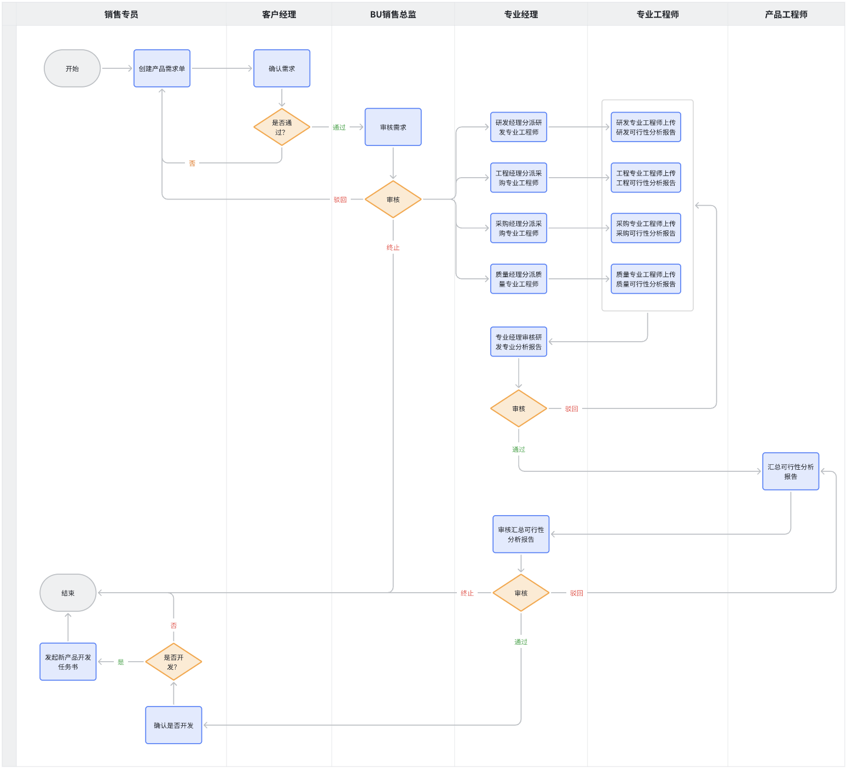
产品需求管理整体操作流程

Slide 69
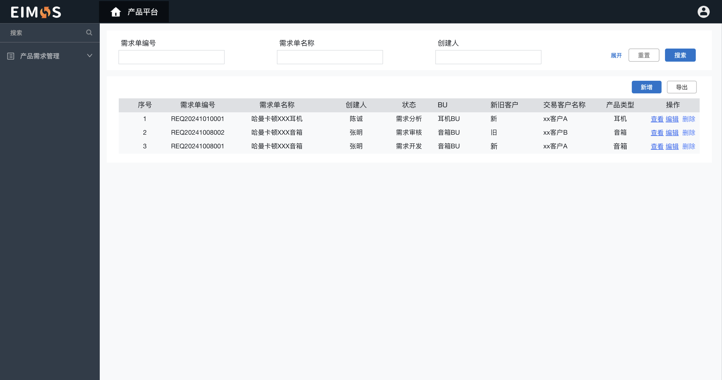
1 产品需求目录

Slide 70
初步计划（工作日）-以完成DEMO为第一期目标
# | 事项 | 责任人 | 初步设计 | 拉通评审 | Boss汇报 | 完善
1 | 完善整体BA设计，完成1-4步的BA | 高中军 | 7.1 | 7.10 | 7.11 | 7.25
2 | 完善基于1-4的DA设计：对象、逻辑实体 | 王海波 | 7.1 | 7.10 | 7.11 | 7.25
3 | 完成1-4步的界面设计 | 牛灏茵 | 7.1 | 7.10 | 7.11 | 7.25
4 | 完成1-4步的AI Aengt设计 | 田子敬 | 7.1 | 7.10 | 7.11 | 7.25
合计 | /
可每2天进行内部小范围碰头，快速解决过程中的问题
目标是可对外部客户展示和运行，具备实际功能运作
Notes:
缺乏到L5和L6层的详细业务方案识别，无法明确业务活动的作业表单和业务活动的具体操作，导致无法明确业务对象对应的属性内容，也无法对属性进行范式归类形成清晰的逻辑实体，影响逻辑模型设计

Slide 71
资源投入预估（工作日）
# | 模块 | 已投入 | 还需投入 | 小计
1 | BA | 15 | 15 | 30
2 | DA | 5
3 | AA | 0
4 | TA | 15
合计 | 4A | 35
截止2026/06/24
Notes:
缺乏到L5和L6层的详细业务方案识别，无法明确业务活动的作业表单和业务活动的具体操作，导致无法明确业务对象对应的属性内容，也无法对属性进行范式归类形成清晰的逻辑实体，影响逻辑模型设计

Slide 72
谢 谢！

